Slide 1



Slide 2
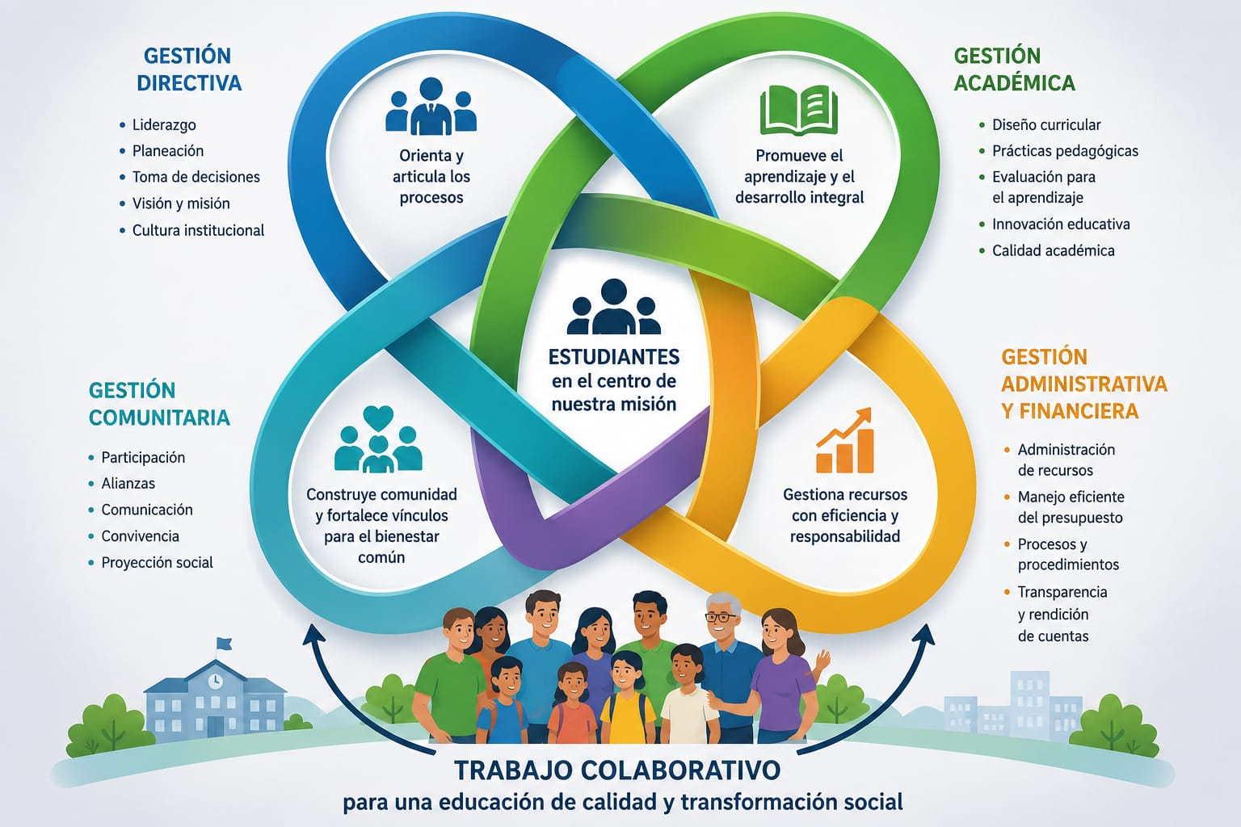

Slide 3
Gestión Directiva

Slide 4
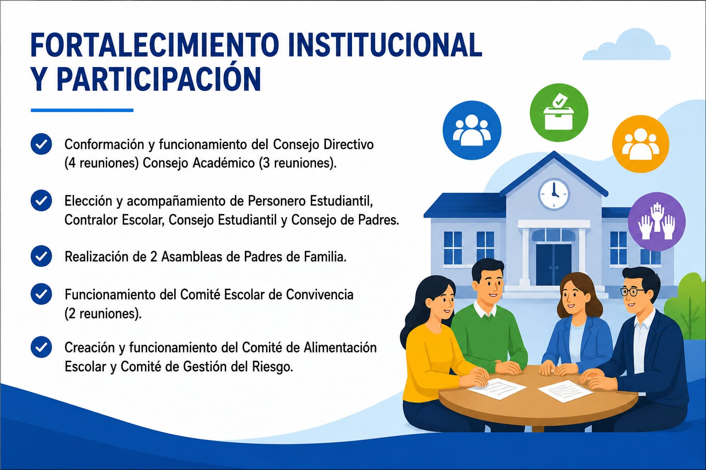

Slide 5
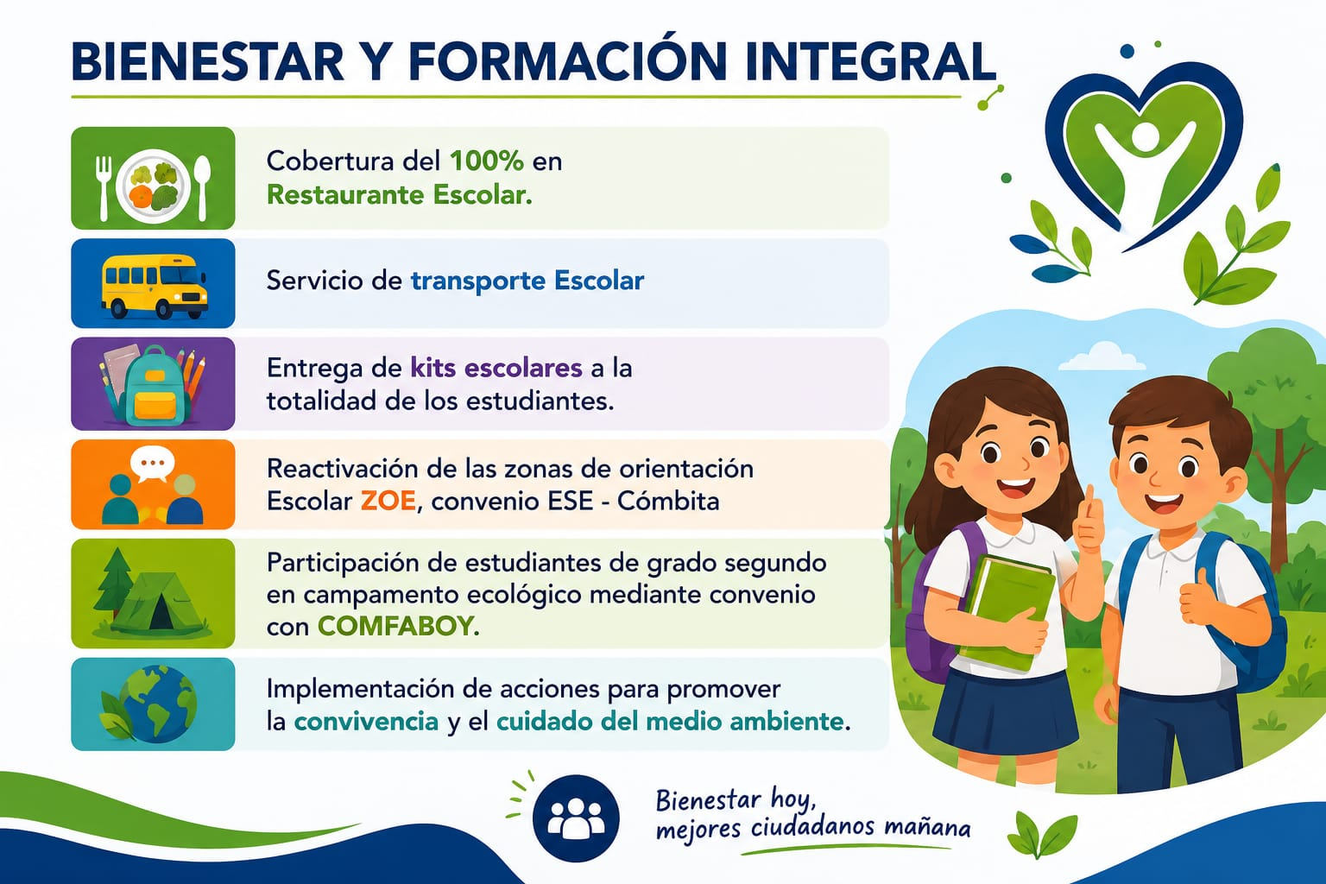

Slide 6
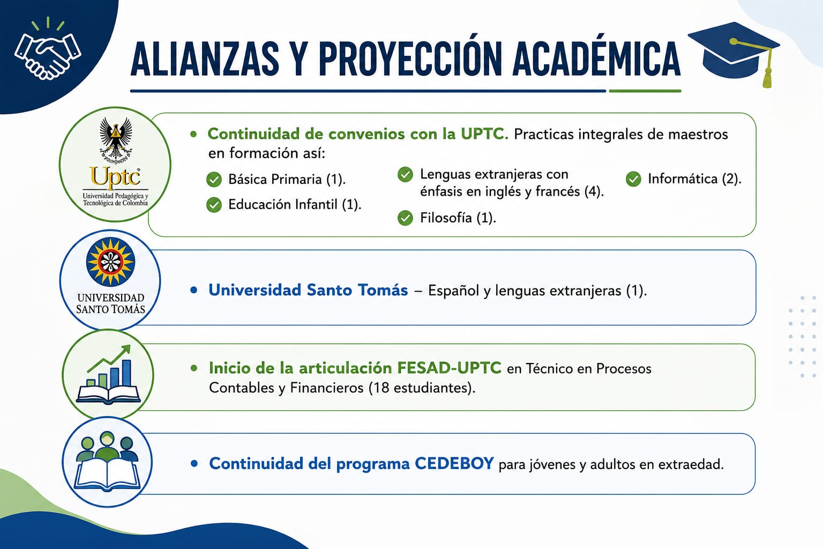

Slide 7
Gestión Académica

Slide 8
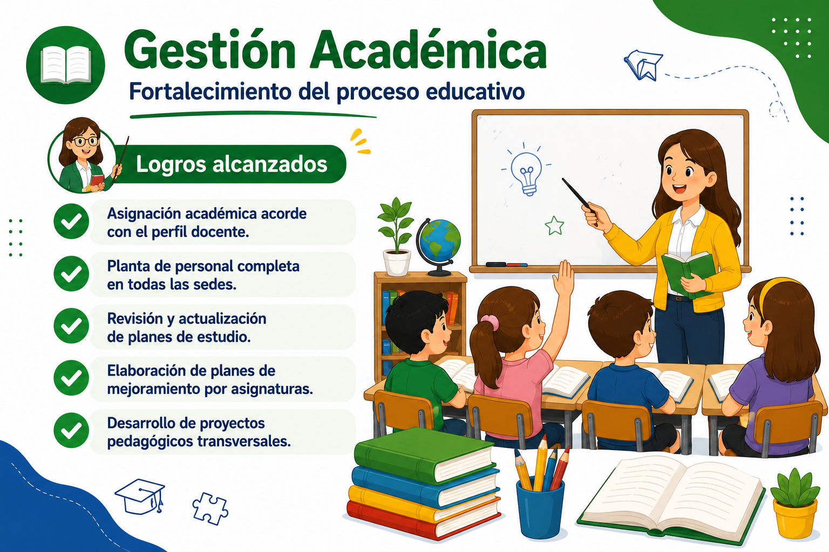

Slide 9


Slide 10


Slide 11
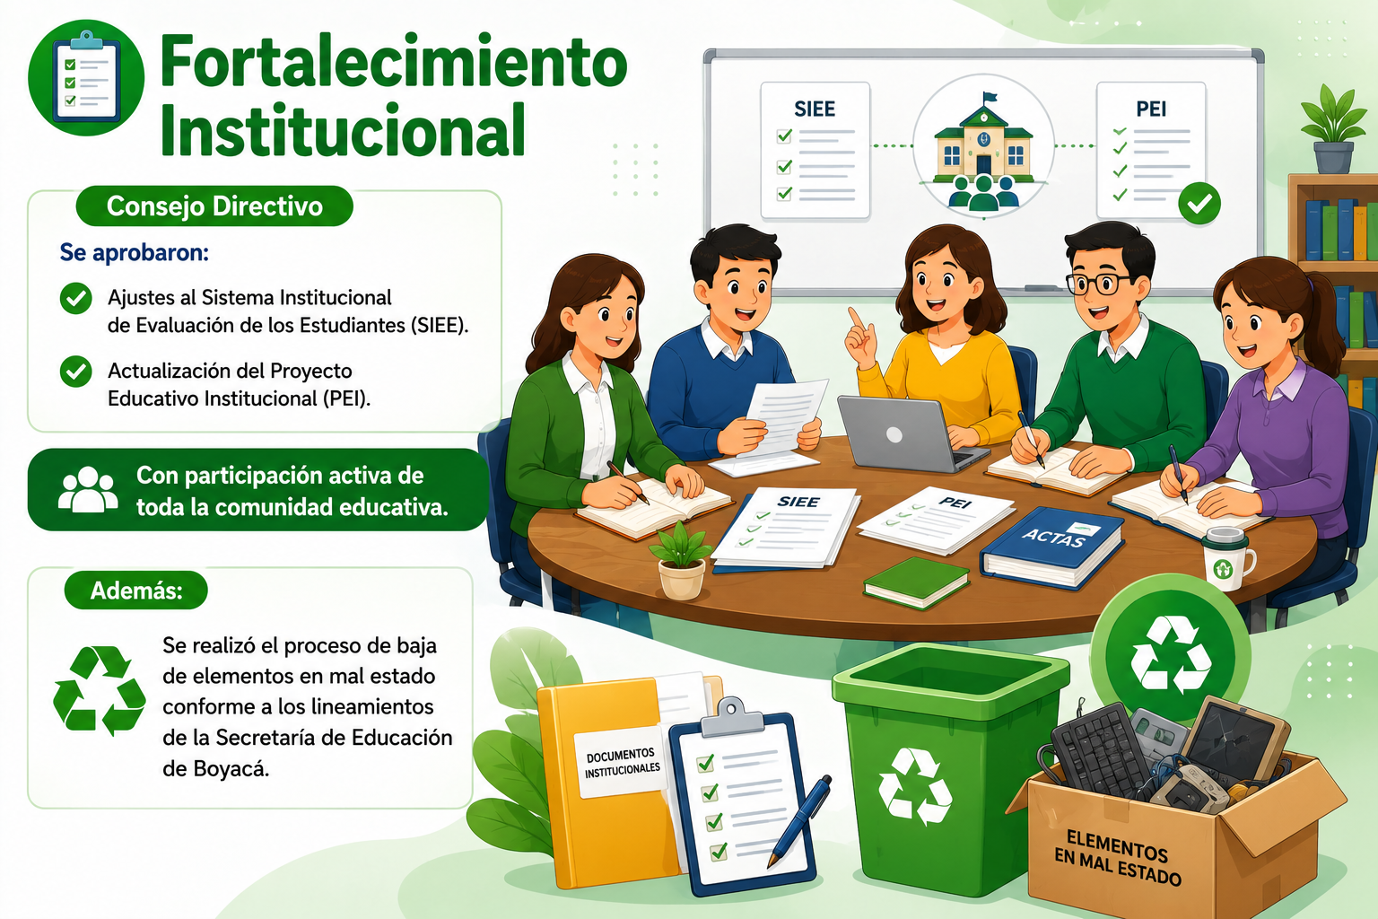

Slide 12
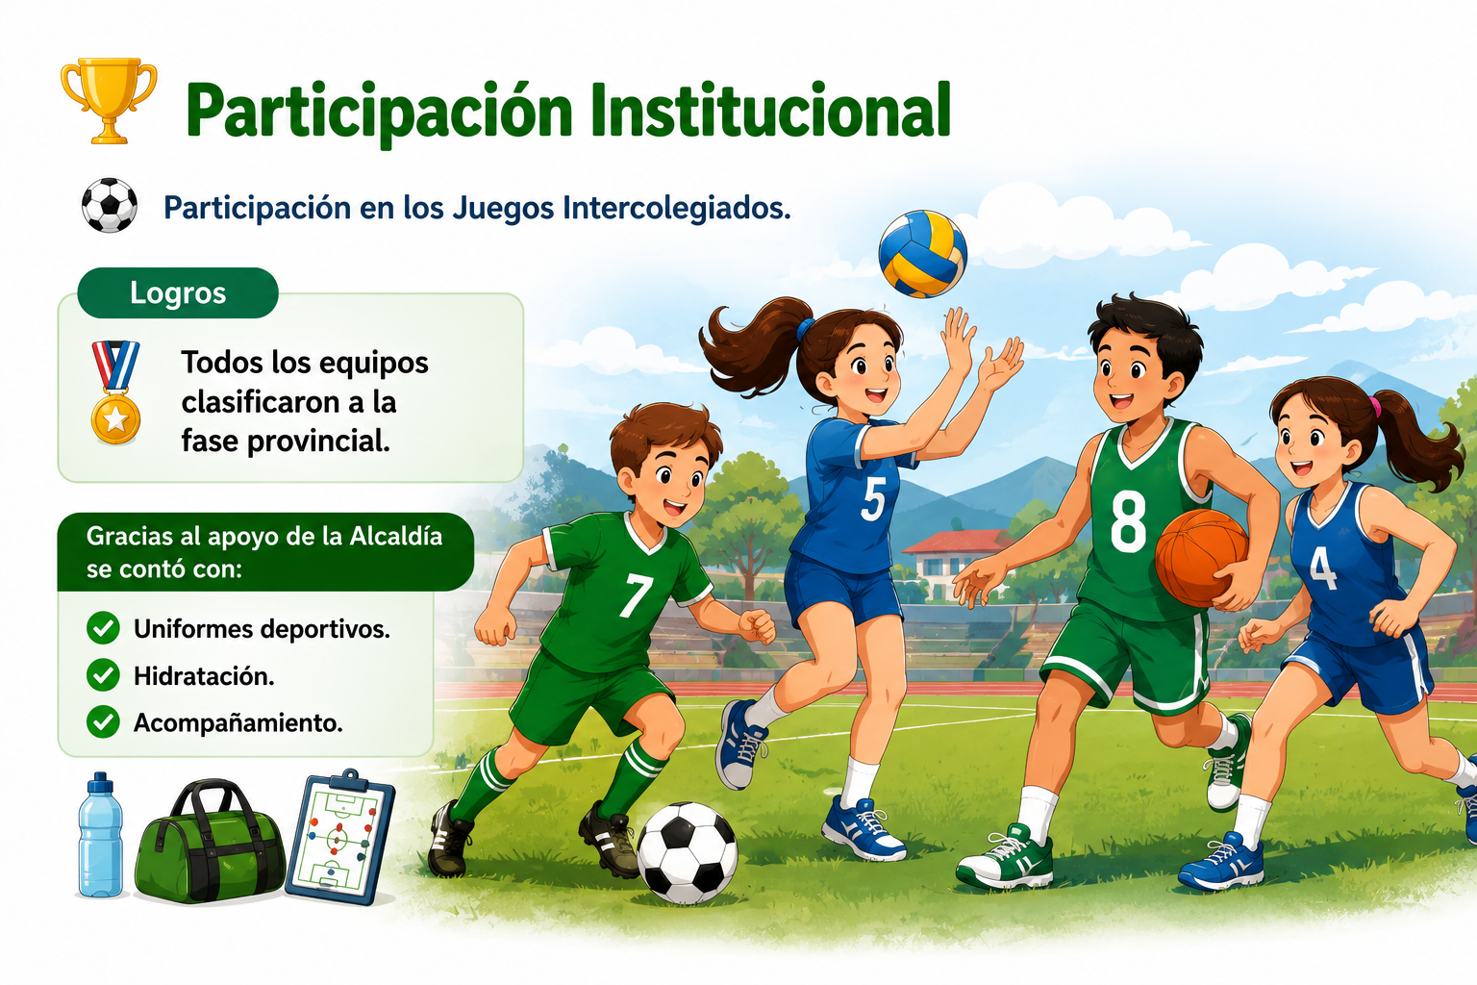

Slide 13
INDICADORES RENDIMIENTO ACADEMICO

Slide 14
ÍNDICES DE REPROBACIÓN EN LOS 3 ÚLTIMOS AÑOS
PRIMARIA
AÑO | TOTAL ESTUDIANTES | N0 DE ESTUD. REPROBADOS | PORCENTAJE DE REPROBACIÓN
2023 | 399 | 9 | 2,26%
2024 | 376 | 6 | 1,60%
2025 | 366 | 24 | 6,56%

Slide 15
ÍNDICES DE DESERCIÓN EN LOS 3 ÚLTIMOS AÑOS
PRIMARIA
AÑO | N0 DE DESERTORES | % DE DESERCIÓN
2023 | 2 | 0, 50%
2024 | 1 | 0, 27%
2025 | 1 | 0, 27%

Slide 16
COMPARATIVO DE REPROBACIÓN PRIMER PERÍODO 3 ÚLTIMOS AÑOS
PRIMARIA
AÑO | N0. DE MATRICULADOS | N0. REPROBADOS | PORCENTAJE DE REPROBACIÓN
2024 | 403 | 31 | 7,69%
2025 | 362 | 16 | 4,42 %
2026 | 356 | 21 | 5,90 %

Slide 17
ÍNDICES DE REPROBACIÓN EN LOS 3 ÚLTIMOS AÑOS
SECUNDARIA
AÑO | TOTAL ESTUDIANTES | N0 DE ESTUD. REPROBADOS | PORCENTAJE DE REPROBACIÓN
2023 | 582 | 87 | 14,95%
2024 | 525 | 36 | 6,86%
2025 | 524 | 71 | 13,55%

Slide 18
ÍNDICES DE DESERCIÓN EN LOS 3 ÚLTIMOS AÑOS
SECUNDARIA
AÑO | N0 DE DESERTORES | % DE DESERCIÓN
2023 | 14 | 2, 35%
2024 | 16 | 3, 05%
2025 | 7 | 1, 34%

Slide 19
COMPARATIVO DE REPROBACIÓN PRIMER PERÍODO 3 ÚLTIMOS AÑOS
SECUNDARIA
AÑO | N0. DE MATRICULADOS | N0. REPROBADOS | PORCENTAJE DE REPROBACIÓN
2024 | 553 | 125 | 22,60%
2025 | 527 | 94 | 17,84%
2026 | 518 | 167 | 32,24%

Slide 20
COMPARATIVO DE RESULTADOS PRUEBAS SABER 11° ÚLTIMOS 3 AÑOS
AÑO | Lectura Crítica | Matemáticas | Ciencias Sociales | Ciencias Naturales | Inglés | Promedio GLOBAL
2023 | 54 | 56 | 51 | 54 | 49 | 266
2024 | 55 | 56 | 51 | 53 | 51 | 268
2025 | 54 | 55 | 50 | 53 | 48 | 263

Slide 21


Slide 22
Intencionalidad de Tareas Escolares
Reforzar los aprendizajes desarrollados en el aula de clase.
Incentivar procesos de lectura e investigación.
Fomentar el valor de la responsabilidad en los estudiantes como parte esencial en su proceso de formación integral.
Fortalecer la comunicación y el apoyo en su entorno familiar.
5. Socialización de las tareas para la identificación de las falencias cognitivas.

Slide 23
Cantidad y tiempo recomendado para las tareas escolares
Se pretende que los estudiantes no empleen más de dos horas del tiempo libre, en la realización diaria de todas las tareas para la jornada de clase. El tiempo requerido para una tarea depende del grado, la edad de los estudiantes y del tipo de la tarea.
La asignación máxima será de TRES (3) tareas por día, cuya valoración se registra en el saber o hacer, dependiendo el tipo de tarea. Las tareas dejadas de un día para otro deben ser cortas.
No habrá tareas en los recesos estudiantiles; o de hacerlo, será de trabajo autónomo de contenidos vistos.

Slide 24
PTAFI 3.0

Slide 25
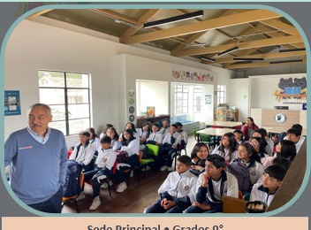
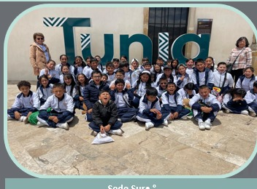
Centro de interés LEO
I.E. Integrado de Cómbita • Mayo 2025 • PTAFI 3.0
⭐ COBERTURA
9
5
195
8
Visitas
Sedes
Estud.
Docentes
Sede Principal • Grados 9°
Sede Sur •°
🏫 SEDES FAVORECIDAS
🎯 OBJETIVO
San Rafael
Grados 1° a 5° • Primaria
A través de ambientes de aprendizaje diversos se busca ampliar el acceso y la experiencia hacia la cultura, la lectura y el saber en niños y jóvenes del Integrado
Sede Sur
Grados 1° a 5° • Primaria
🥇 LOGROS ALCANZADOS
Sede Principal
Grados 9-01 • Secundaria
▶ Acceso con talleres a la Biblioteca del Banco de la República
El Roble / La Esperanza
Varios grados • Primaria
▶ Formación integral fuera del aula escolar
▶ Todos los niveles educativos: Preescolar a Grado 9°
I.E. Integrado del Municipio de Cómbita • PTAFI 3.0 • Ministerio de Educación Nacional • Mayo 2025
Principal – Transición
Transición • Preescolar
combitacintegrado@sedboyaca.gov.co conaicombitaboy@yahoo.es
Calle 4 N° 1-44 - Cómbita - Centro
▶ 8 docentes en acompañamiento situado de las sedes beneficiadas
INSTITUCIÓN EDUCATIVA INTEGRADO CÓMBITA

Slide 26
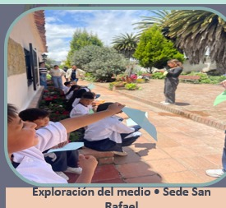
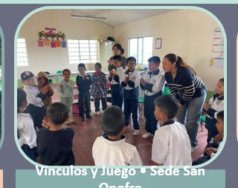
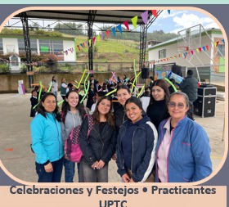
Centro de Interés: Socioemocionalidad • PTAFI 3.0
I.E. Integrado de Cómbita • Práctica Pedagógica Investigativa • UPTC • 2026
⬤ COBERTURA
22
7
Practicantes
Docentes
160
4
Exploración del medio • Sede San Rafael
Vínculos y Juego • Sede San Onofre
Celebraciones y Festejos • Practicantes UPTC
Estudiantes
Sedes
🎯 OBJETIVO
Compartir experiencias de interacción con niñas y niños de educación inicial, valorando vínculos, saberes populares de Boyacá y lenguajes de la infancia (Literatura, Arte, Juego y Exploración del medio).
🏫 SEDES FAVORECIDAS
🥇 LOGROS ALCANZADOS
Sede San Rafael
Transición • 1° • 2° • Transición B
▶ Alianza UPTC – I.E. Integrado en Educación Inicial
▶ Experiencias lúdicas con saberes populares boyacenses
Sede San Onofre
Grupo Integrada • Educación Inicial
▶ Formación socioemocional: vínculos, cuidado y juego
Sede Norte (Central)
Transición A • Educación Inicial
▶ Acompañamiento a 22 practicantes UPTC, 7 docentes y 160 niños
Sede Sur
Transición B • Primero • Segundo
🏫 Oferta Interinstitucional Licenciatura en Educación Infantil UPTC
I.E. Integrado del Municipio de Cómbita • PTAFI 3.0 • Licenciatura en Educación Infantil UPTC • 2026
combitacintegrado@sedboyaca.gov.co conaicombitaboy@yahoo.es
Calle 4 N° 1-44 - Cómbita - Centro
INSTITUCIÓN EDUCATIVA INTEGRADO CÓMBITA

Slide 27

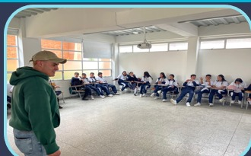
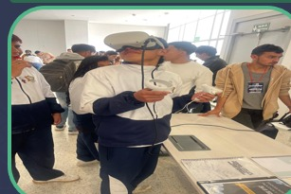
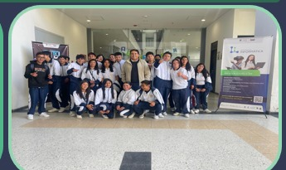
⚙ CI STEAM
Ciencia, Tecnología, Arte y Medio Ambiente
MEN • PTAFI 3.0
I.E. Integrado de Cómbita • PTAFI 3.0 • 2026
📻 LÍNEA 1: Emisora Escolar Cómbita
🌱 LÍNEA 2: Huerta Sembrando Saberes
La Radio Escolar Cómbita es un espacio de comunicación estudiantil articulado al CI STEAM que fortalece la expresión, el pensamiento crítico y la divulgación científica desde la escuela. En alianza con la Uniboyacá, se generan contenidos sobre medio ambiente, saberes locales y cultura regional.
La Huerta Integral es una experiencia significativa del CI STEAM articulada al PTAFI 3.0, donde estudiantes investigan, producen alimentos orgánicos y recuperan saberes campesinos boyacenses. Integra agroecología, ciencias, tecnología y soberanía alimentaria como eje de formación integral.
180 estudiantes
Bachillerato
160 estudiantes
3 sedes
Alianza Uniboyacá
Rafael • Concepción • Principal
▶ Producción de contenidos científicos y culturales para la comunidad
▶ Participación en RuraLab: innovación y bioeconomía rural
▶ Especial Día de la Tierra: articulando STEAM, arte y medio ambiente
▶ Experiencia significativa documentada: granja autosostenible como laboratorio vivo
▶ Visita Universidad UPTC: experiencias en realidad virtual y tecnología
▶ Recuperación de saberes campesinos y producción de alimentos orgánicos con uso de tecnologías
I.E. Integrado del Municipio de Cómbita • Centro de Interés STEAM • PTAFI 3.0 • Ministerio de Educación Nacional • 2026
combitacintegrado@sedboyaca.gov.co conaicombitaboy@yahoo.es
Calle 4 N° 1-44 - Cómbita - Centro
INSTITUCIÓN EDUCATIVA INTEGRADO CÓMBITA

Slide 28
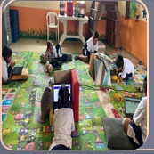
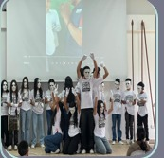
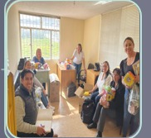
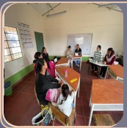
Otras Estrategias del PTAFI 3.0
MEN • PTAFI 3.0
I.E. Integrado de Cómbita • Formación Integral • 2026
Quiero Ser, Quiero Saber
Formación a Docentes
Evaluación formativa en matemáticas y lenguaje. Acompaña sin calificar, potenciando lo que cada estudiante es y sabe.
Acompañamiento pedagógico y actualización docente para fortalecer prácticas de aula e implementación del PTAFI.
370
Grados 3° • 5° • 7° • 9°
estudiantes
Manejo de Emociones
atendidos
Atención Primera Infancia
"Escenas para Sentir": teatro para desarrollar inteligencia emocional, empatía y cultura de paz desde el arte dramático.
Acompañamiento diferenciado: cuidado, juego, lenguaje y vínculo con formación a cuidadores.
Cuidado • Juego • Lenguaje • Vínculo
Familia con Amor
Objetivo PTAFI 3.0
Atención y orientación a padres para fortalecer los vínculos afectivos y el rol educativo del hogar.
Acompañar a estudiantes potenciando lo que son y lo que saben, mediante estrategias artísticas, familiares y evaluativas para la formación integral.
+ Formación a Docentes PTAFI
I.E. Integrado del Municipio de Cómbita • PTAFI 3.0 • Ministerio de Educación Nacional • 2026
combitacintegrado@sedboyaca.gov.co conaicombitaboy@yahoo.es
Calle 4 N° 1-44 - Cómbita - Centro
INSTITUCIÓN EDUCATIVA INTEGRADO CÓMBITA

Slide 29
Gestión Administrativa y Financiera

Slide 30
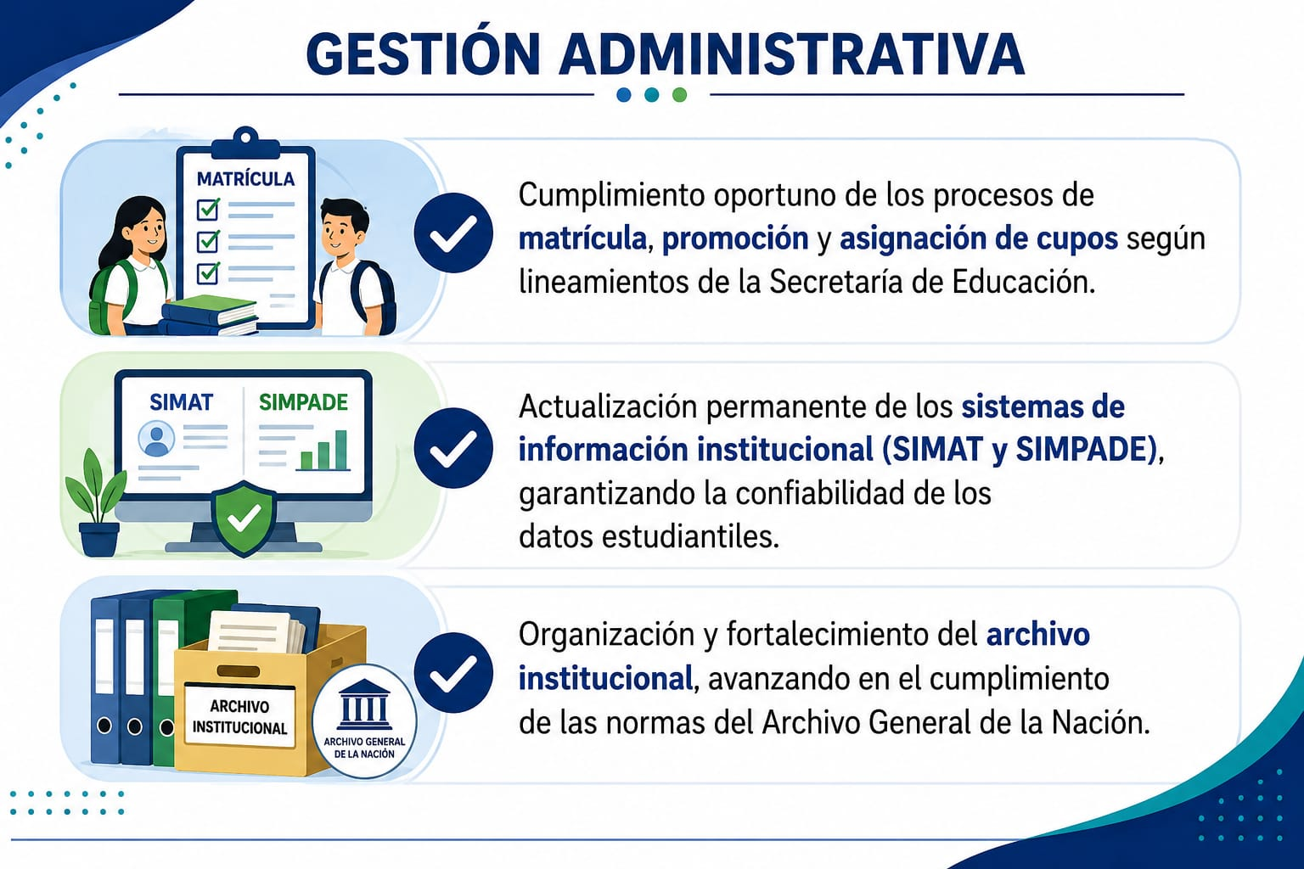

Slide 31
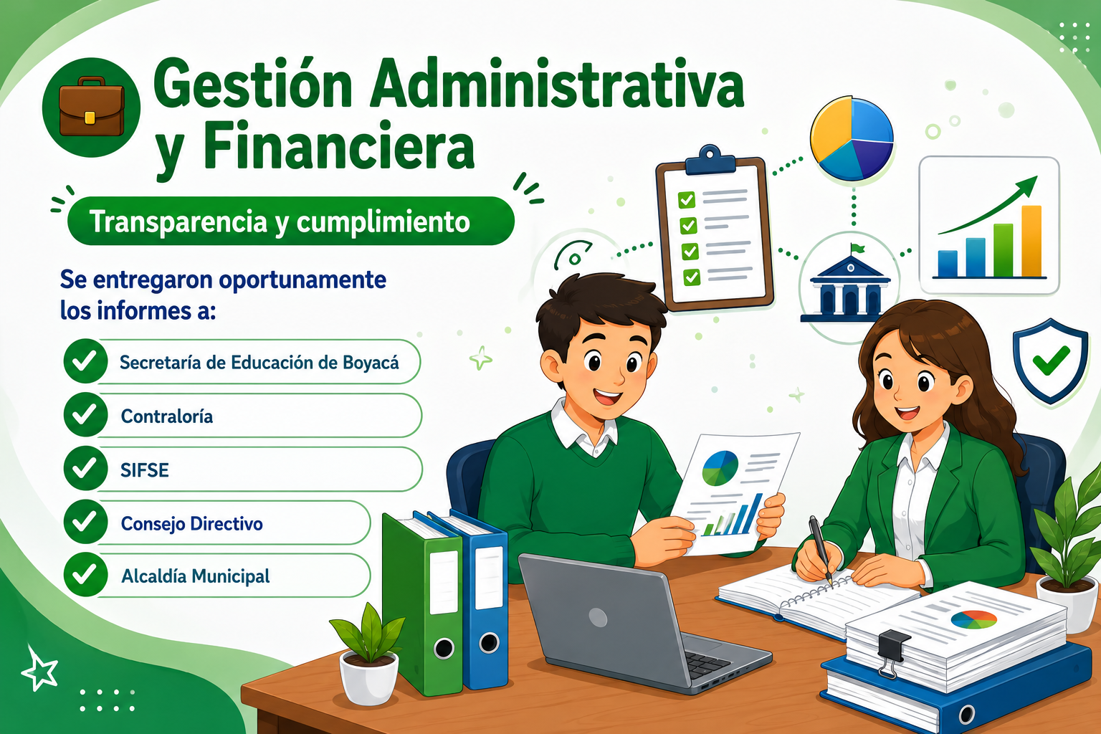

Slide 32
Gestión de la Comunidad

Slide 33
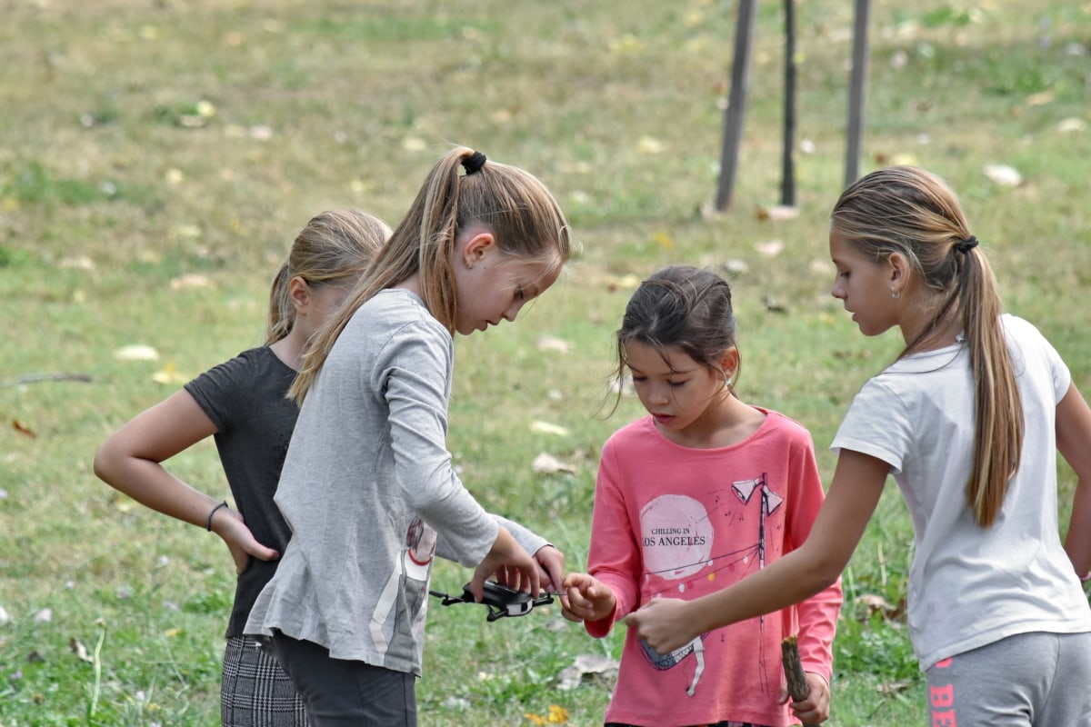
1. Promoción de la convivencia escolar
Pactos de aula, fomentando valores como el respeto,
la tolerancia, la solidaridad y la responsabilidad.
Recomendaciones en formaciones.
Actividades de integración entre estudiantes, docentes y familias, en la inauguración de los juegos Inter cursos, el día de la equidad de género, la celebración del día del estudiante y el día de la familia.

Slide 34

2. Prevención y atención de conflictos
Atención a situaciones de conflicto entre miembros de la comunidad educativa, generados por las agresiones físicas de algun@s estudiantes dentro y fuera de la institución.
Seguimiento a los acuerdos y compromisos establecidos con los estudiantes y padres a través de conversaciones con docentes y estudiantes.

Slide 35
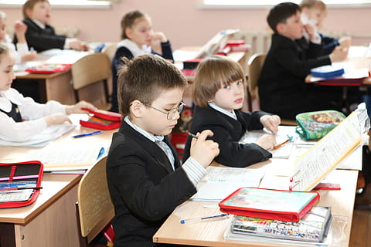
3. Aplicación y socialización del Manual de Convivencia
Socializó con los estudiantes el Manual de
Convivencia Institucional, haciendo énfasis
en las normas, derechos y deberes de la
comunidad educativa.
Aplicación de procedimientos para las situaciones disciplinarias establecidas en el Manual de Convivencia Institucional, con los siguientes resultados:

Slide 36
34 ACTAS DE COMPROMISO: 12 comportamiento Aceptable el año anterior. 9 por agresión
4 por evasión a clases
3 por fraude académico
6 por otros como indisciplina, llegadas tarde y cambios de uniforme.
4 Remisiones a Orientación escolar
1 Matricula Condicional por comportamiento Inadecuado en el año anterior.
Cada vez que se inicia un proceso disciplinario se orienta al estudiante y a los padres de familias y/ acudientes sobre el proceso.

Slide 37
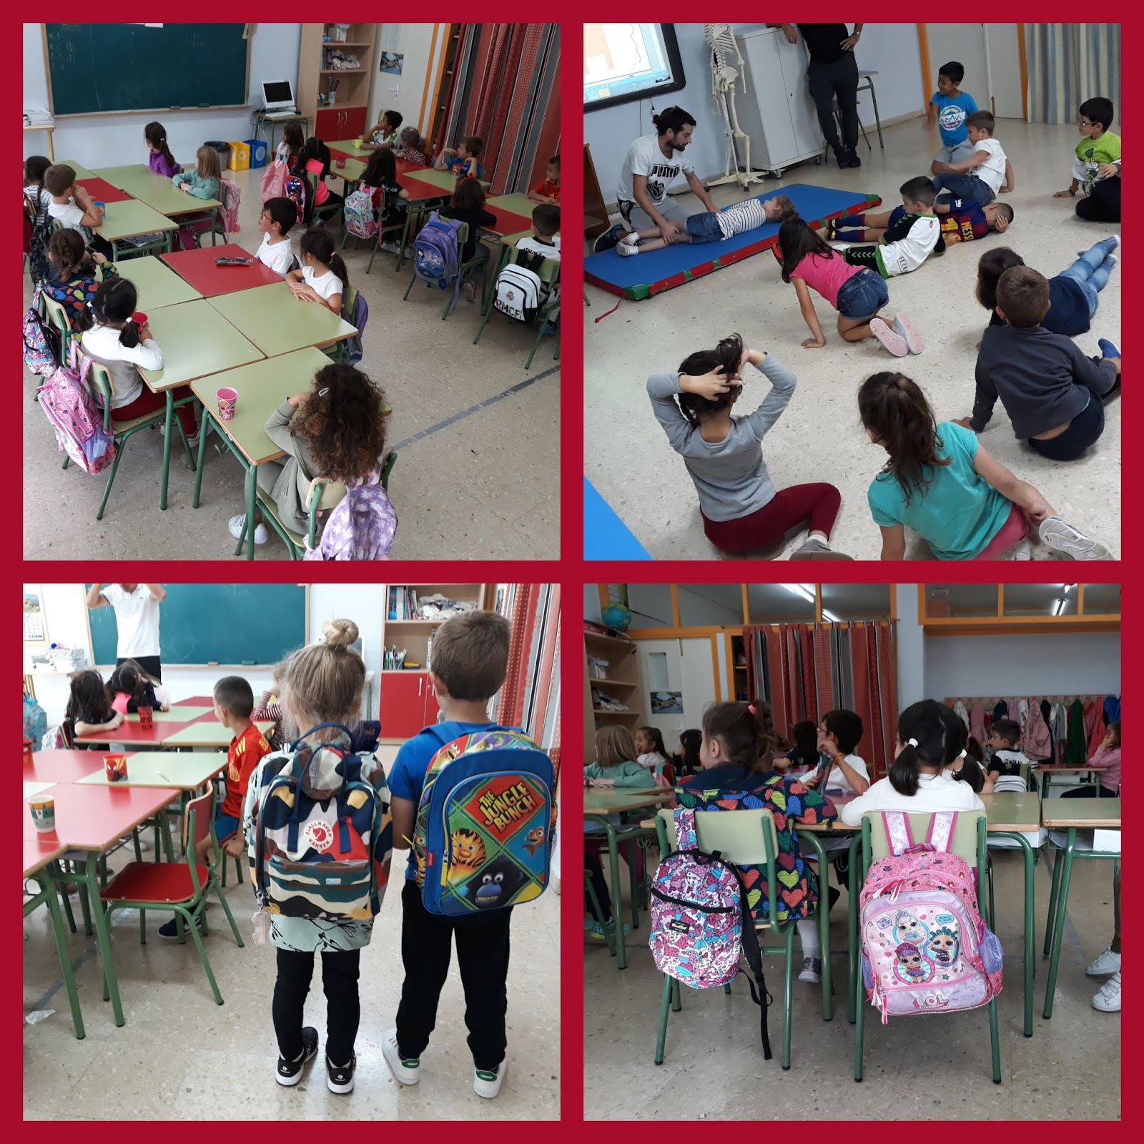
4. Acompañamiento a estudiantes
Se han identificado tres estudiantes de grado SEPTIMO
y dos de OCTAVO, con factores de riesgo que afectan
la convivencia o el desempeño escolar, remitidos a
orientación escolar para buscar acciones de apoyo.
5. Fortalecimiento de la participación de las familias
A través de las citaciones a los padres de familia y acudientes se mantienen canales de comunicación permanentes, de igual manera con las llamadas telefónicas para informar llamados de atención por parte de los docentes y la reincidencia en situaciones disciplinarias e incumplimiento de sus deberes como estudiantes y padres.

Slide 38

6. Gestión de la convivencia institucional
Comité Escolar de Convivencia, desarrollando tres reuniones en el primer semestre escolar en donde se han dado a conocer algunas situaciones especiales de estudiantes para las cuales se han desarrollado acciones de seguimiento relacionados con la convivencia.
7.Prevención de situaciones que afecten la comunidad
Ante cualquier situación de conflicto y siguiendo
el conducto regular informe a tiempo para
evitar y prevenir el acoso escolar, la violencia,
el consumo de sustancias psicoactivas y otras
conductas de riesgo.

Slide 39
Convivencia Escolar e Inclusión

Slide 40
COMITÉ DE CONVIVENCIA
1er Comité de Convivencia (05-03-26)
Conformación e instalación del comité
2do Comité de Convivencia (20-05-26)
Informes de coordinación de convivencia, docente de primaria, secundaria y orientadora
Nombramiento de la secretaría
Lectura de las funciones del comité escolar de convivencia,
Organización del cronogramade reuniones
Socialización del plan de trabajo para el año 2026
Acuerdos
Implementar la estrategia” círculos de dialogo” con los estudiantes
Realizar documento informativo sobre resolución pacífica de conflictos en las redes sociales institucionales
Trabajar los valores institucionales en las direcciones de grado
Propuesta para establecer medidas pedagógicas a los padres de familia que no asistan a las reuniones programadas por la institución educativa

Slide 41
ESCUELA PARA PADRES
A la fecha se han realizado dos escuelas para padres de familia: una presencial y una virtual.
Escuela de padres presenciales por sedes: sedes rurales y urbana mixta. Temas: Estilos de crianza responsable y cuidado de la salud mental en Padres e hijos, con la Docente Orientadora de la institución educativa.
Escuela de padres presencial general. Para todos los padres de familia de la institución educativa, con el conferencista Jorge Duque Linares. Temas: Importancia del trabajo en equipo, sentido de pertenencia, compromiso, agradecimiento y autoestima.
Escuela para padres de familia virtual. Para todos los padres de familia de la institución educativa, con el acompañamiento de la Universidad Juan De Castellanos. Tema: habilidades para la vida desde el entorno familia.

Slide 42
INCLUSIÓN EDUCATIVA
A la fecha la institución cuenta con 36 estudiantes identificados con necesidades educativas especiales, registrados en el SIMAT según tipo de discapacidad (intelectual, física, psicosocial y mixta). A todos ellos se les realiza el plan individual de ajustes razonables (PIAR) en cada asignatura según sus necesidades específicas.
Se ha seleccionado un grupo de estudiantes con mayor complejidad en su aprendizaje para que, semanalmente, dediquen dos horas a artes y manualidades. El objetivo es que puedan descubrir habilidades y potenciar lo que están aprendiendo.

Slide 43
CONVENIOS INTERINSTITUCIONALES
Durante el presente año lectivo, la institución educativa suscribió convenios interinstitucionales con las siguientes entidades
Universidad Juan De Castellanos
Universidad Pedagógica y Tecnológica de Colombia
Universidad de Boyacá
Universidad Nacional Abierta y a Distancia
Casa del menor

Slide 44
INFORME DE ORIENTACIÓN ESCOLAR
En el primer semestre del año lectivo 2026 se han atendido los siguientes casos a estudiante, padres de familia y docentes
Caso a estudiante padres de familia y docente | N.
Acompañamiento a padres de familia | 19
Acompañamiento a profesores | 13
Acompañamiento a estudiantes por:
Ansiedad | 14
Depresión | 2
Falta de manejo de emociones | 32
Atención a estudiantes por situaciones de salud | 67
Por cutting | 9
Violencia cibernética | 8
Remisión centro de escucha | 20

Slide 45
INFORME FINANCIERO

Slide 46



La rendición de cuentas es un ejercicio de transparencia que permite a la comunidad educativa conocer cómo se administran los recursos públicos. La Institución Educativa Integrado de Cómbita presenta este informe con el compromiso de una gestión abierta, responsable y orientada a mejorar la calidad educativa de nuestros estudiantes
INTRODUCCIÓN Y PROPÓSITO
Transparencia y gestión
Garantizar el manejo responsable y transparente de los recursos públicos asignados a la institución educativa.
Alcance de la rendición
Ingresos presupuestales, contratos celebrados y disposición final de bienes dados de baja durante 2026
Importancia para la comunidad
Fortalecer la confianza de los padres de familia y la comunidad en la gestión institucional.

Slide 47
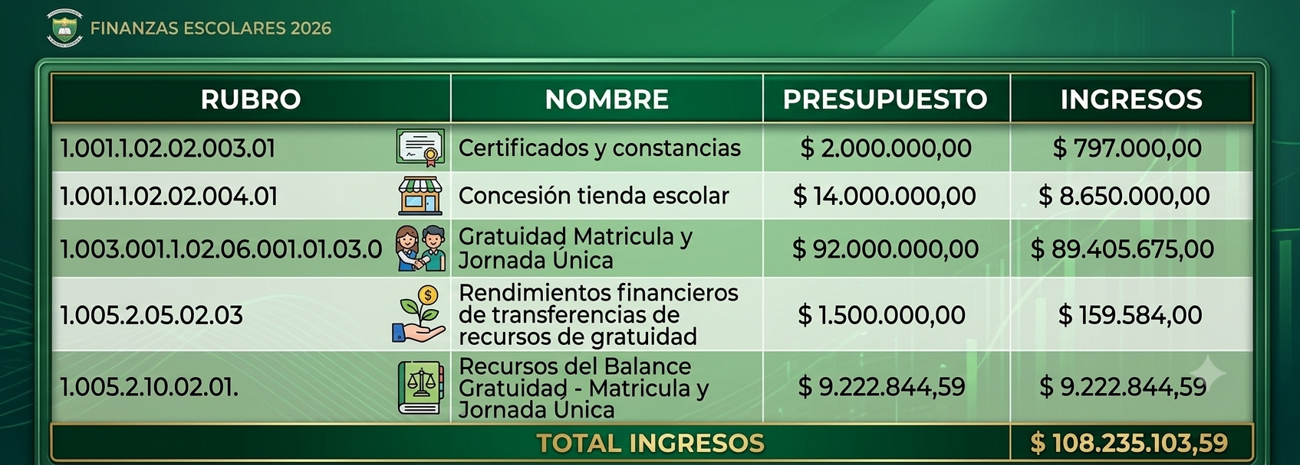
INGRESOS

Slide 48
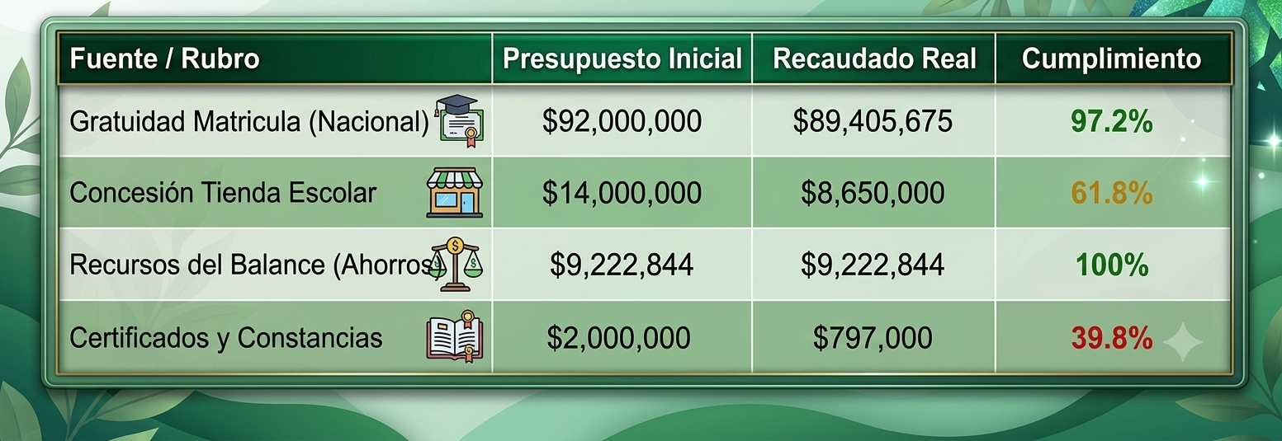
EJECUCIÓN INGRESOS

Slide 49
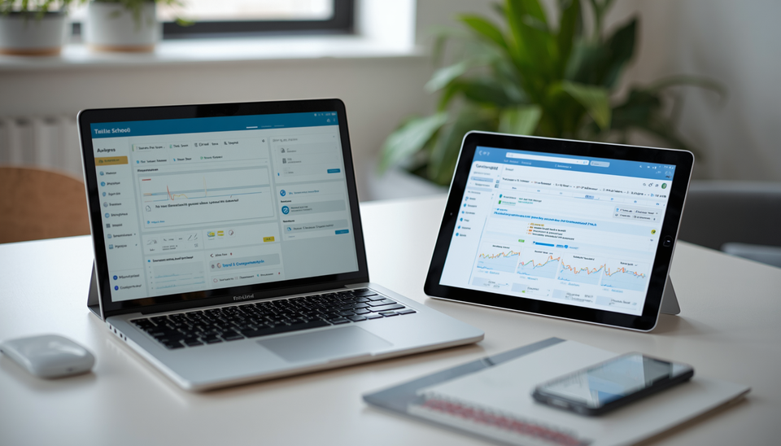

Contratos Realizados
Contrato 1: Sistema de Gestion Escolar COMPUCOL
SERVICIO DEL DERECHO AL USO DEL SISTEMA DE GESTION ESCOLAR COMPUCOL 2026 A TRAVES DE INTERNET (WEB) PARA LA INSTITUCIÓN EDUCATIVA INTEGRADO DEL MUNICIPIO DE COMBITA. Valor del contrato: $3.000.000. Fecha de suscripción: 13 de abril de 2026. Proveedor seleccionado COMPUCENTRO S.A.S.
Contrato 2: Conectividad y Red Interna (Fibra Óptica)
PRESTACIÓN DE SERVICIOS INTEGRALES DE CONECTIVIDAD A INTERNET DE BANDA ANCHA CON UN TOTAL DE 50 MEGAS MEDIANTE FIBRA ÓPTICA. Valor del contrato: $2´766.751. Fecha de suscripción: 29 de abril de 2026.
Proveedor seleccionado COLOMBIA MAS TV S.A.S.

Slide 50
ORIENTACIONES SEGUNDO SEMESTRE
2026

Slide 51
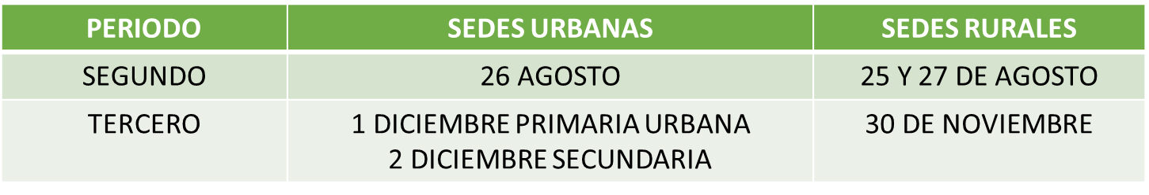
ENTREGA DE INFORMES ACADÉMICOS

Slide 52
ESCUELA DE PADRES
SEDE | GRADO | HORA | FECHA
SECUNDARIA | UNDECIMO, DECIMO, NOVENO | 7:00 A.M – 9:00 A.M | 16 DE JULIO – 29 DE OCTUBRE
PRIMARIA URBANA | QUINTO, CUARTO, TERCERO | 7:30 A.M – 9:30 A.M | 18 DE JULIO – 28 DE OCTUBRE
 | SEGUNDO, PRIMERO, PRE-ESCOLAR | 9:30 A.M – 11:30 A.M
PRIMARIA RURAL
SEDE | GRADO | FECHA
SAN ONOFRE | PREESCOLAR A QUINTO | 22 DE JULIO – 27 DE OCTUBRE
SEDE LA CONCEPCIÓN |  | 23 DE JULIO – 26 DE OCTUBRE
SEDE SAN RAFAEL |  | 21 DE JULIO – 21 DE OCTUBRE
SEDE EL ROBLE |  | 15 DE JULIO – 22 DE OCTUBRE
SEDE LA ESPERANZA |  | 17 DE JULIO – 14 DE OCTUBRE

Slide 53
RECESO ESTUDIANTES
DESCRIPCIÓN | FECHAS
TERMINACIÓN PRIMER SEMESTRE (RECESO DE ESTUDIANTES) | 22 DE JUNIO A 5 DE JULIO
SEMANA DE RECESO (OCTUBRE) | 5 DE OCTUBRE A 11 OCTUBRE
FINALIZACIÓN | A PARTIR DE NOVIEMBRE 30 A ENERO 10 DE 2027

Slide 54
CELEBRACIONES Y ACTIVIDADES
ACTIVIDAD | FECHA | COORDINADOR
DÍA DEL ESTUDIANTE | 19 DE JUNIO | DIRECTIVAS Y DIRECTORES DE GRADO
PRUEBAS ESTADO SABER 11° | 26 DE JULIO | DIRECTIVOS - DOCENTES
CELEBRACIÓN DÍA DEL COLEGIO | 13 Y 14 DE AGOSTO | DOCENTES SECUNDARIA Y MEDIA
2° COMPARTIR CON ALIMENTOS SALUDABLES Y CUMPLEAÑOS DE ESTUDIANTES | 14 DE SEPTIEMBRE | PROYECTO ESTILOS DE VIDA SALUDABLE
FERIA DE UNIVERSIDADES | 17 DE SEPTIEMBRE | DOCENTES ORIENTADORA
SEMANA ANDINA | PROGRAMACIÓN SEB | DOCENTES PROYECTO DE EDUCACIÓN SEXUAL
DÍA DE LA BOYACENSIDAD | 2 DE OCTUBRE | PROYECTO DEMOCRACIA
SUSTENTACIONES PROYECTOS DE INVESTIGACIÓN | 21 Y 22 DE OCTUBRE | DOCENTE DE INVESTIGACIÓN
SEMANA AMBIENTAL | PROGRAMACIÓN ALCALDÍA | DOCENTES Y DIRECTIVOS
ENTREGA DE SÍMBOLOS INSTITUCIONALES | NOVIEMBRE 19 (SECUNDARIA) NOVIEMBRE 25 (PRIMARIA) | DIRECTORES GRADO 4° - 5° Y DIRECTORES DE GRADO 10° - 11°
DESPEDIDA GRADO 11° | NOVIEMBRE 20 | DIRECTORES DE GRADO 10°
DESPEDIDA GRADO 5° | NOVIEMBRE 26 | DIRECTORES DE GRADO 4°

Slide 55
ACTIVIDADES DE FINALIZACIÓN
ACTIVIDAD | FECHA | COORDINADOR
CLAUSURA AÑO ESCOLAR SEDES RURALES | NOVIEMBRE 30 | DIRECTOR GRADO TRANSICIÓN Y DOCENTES DE CADA UNA DE LAS SEDES
CLAUSURA AÑO ESCOLAR SEDES URBANAS | DICIEMBRE 1 | DIRECTOR GRADO TRANSICIÓN Y DOCENTES DE CADA UNA DE LAS SEDES
ENTREGA DE MENCIONES Y BOLETINES SECUNDARIA Y MEDIA | DICIEMBRE 2
GRADOS TRANSICIÓN Y 5° DE PRIMARIA | DICIEMBRE 2 | DIRECTORES GRADO PREESCOLAR Y 5°
PROCLAMACIÓN BACHILLERES BÁSICOS GRADO 9° | DICIEMBRE 2 | DIRECTORES DE GRADO 9°
GRADOS 11° | DICIEMBRE 3 | DIRECTOR DE GRADO 11°

Slide 56
REGISTRO FOTOGRAFICO ACTIVIDADES 2026

Slide 57
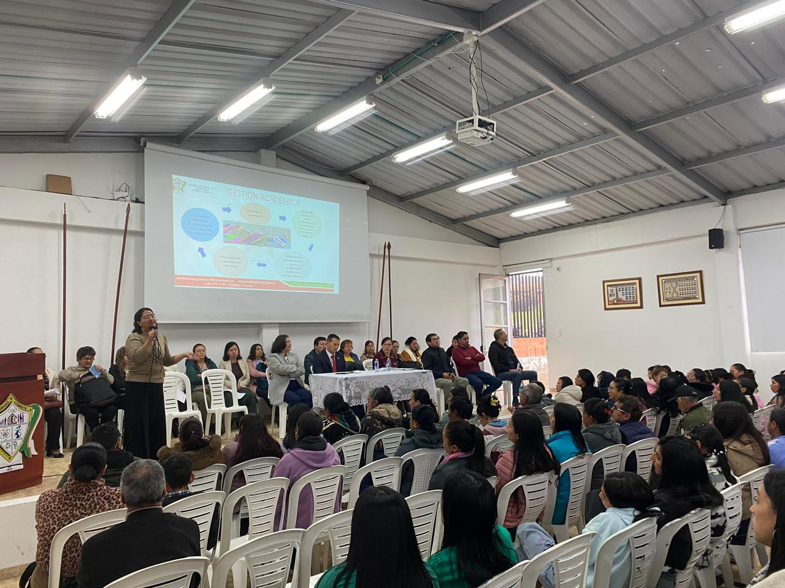
Asamblea general de Padres de Familia.
Rendición de Cuentas 2025

Slide 58
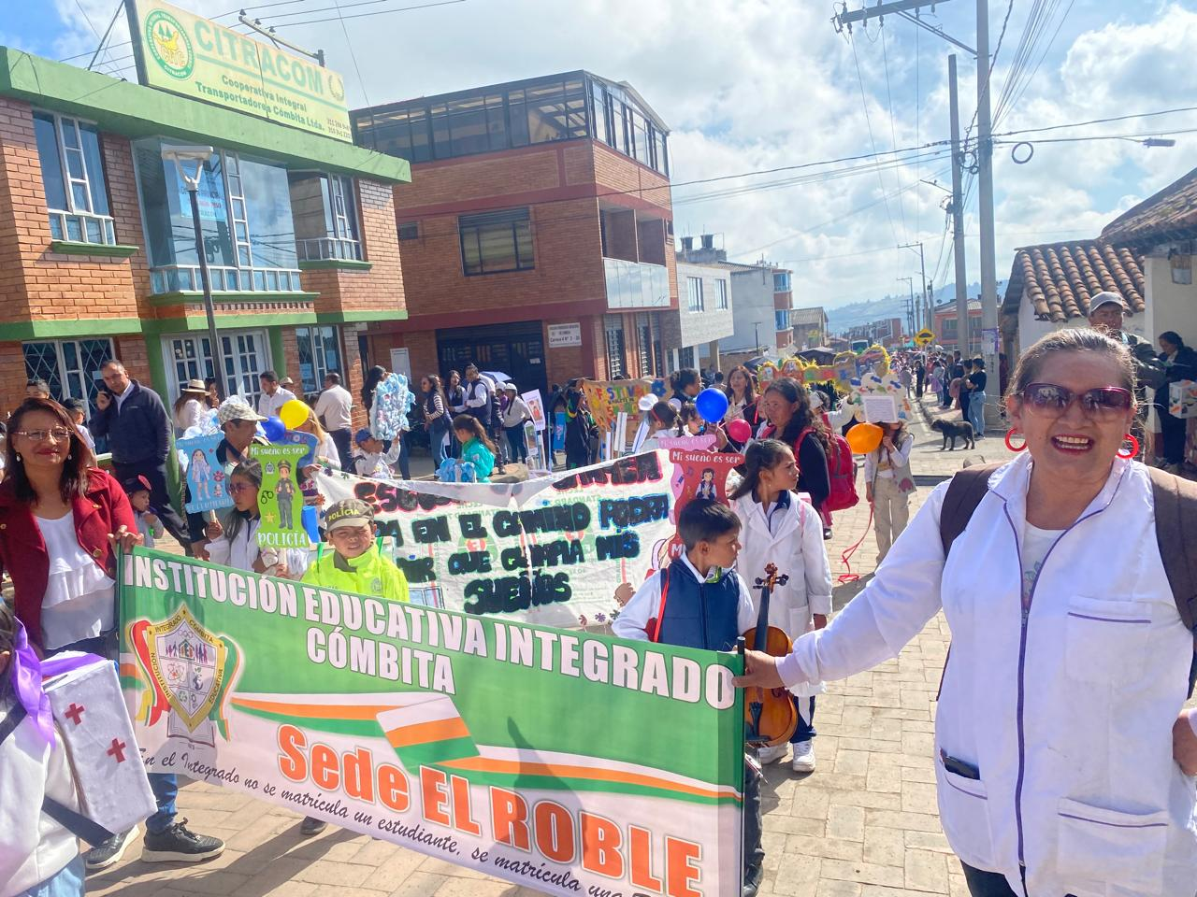
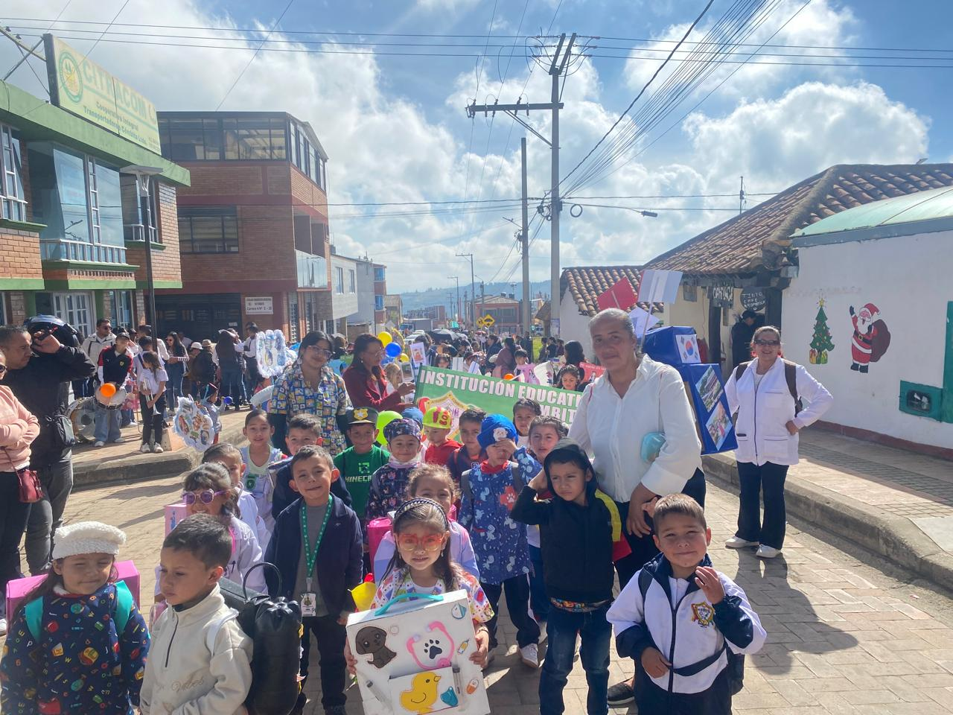
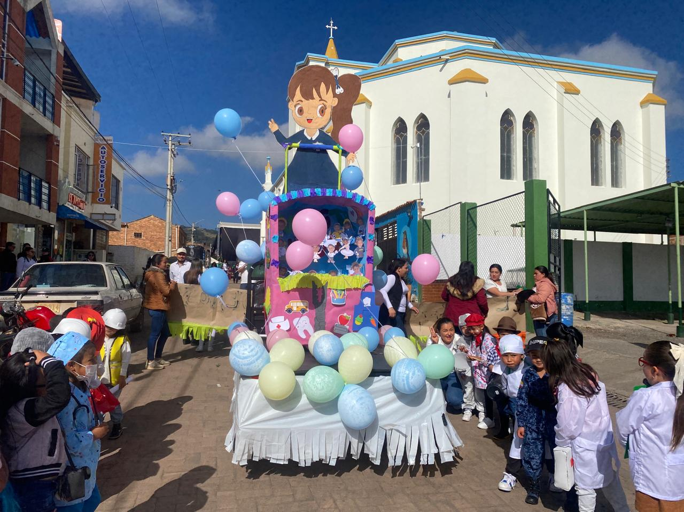
Participación en la Caravana de los Sueños

Slide 59
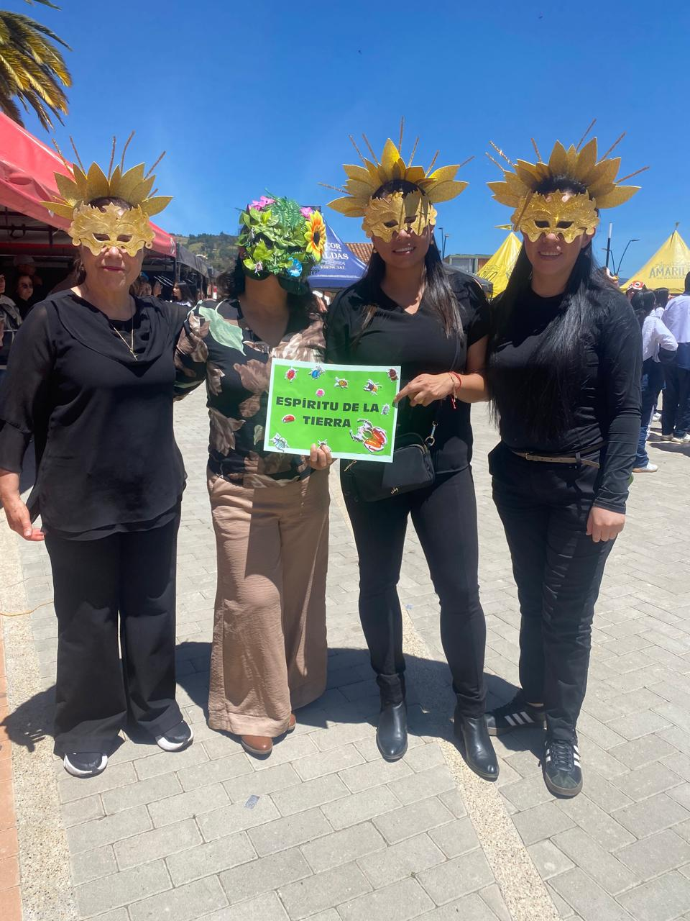
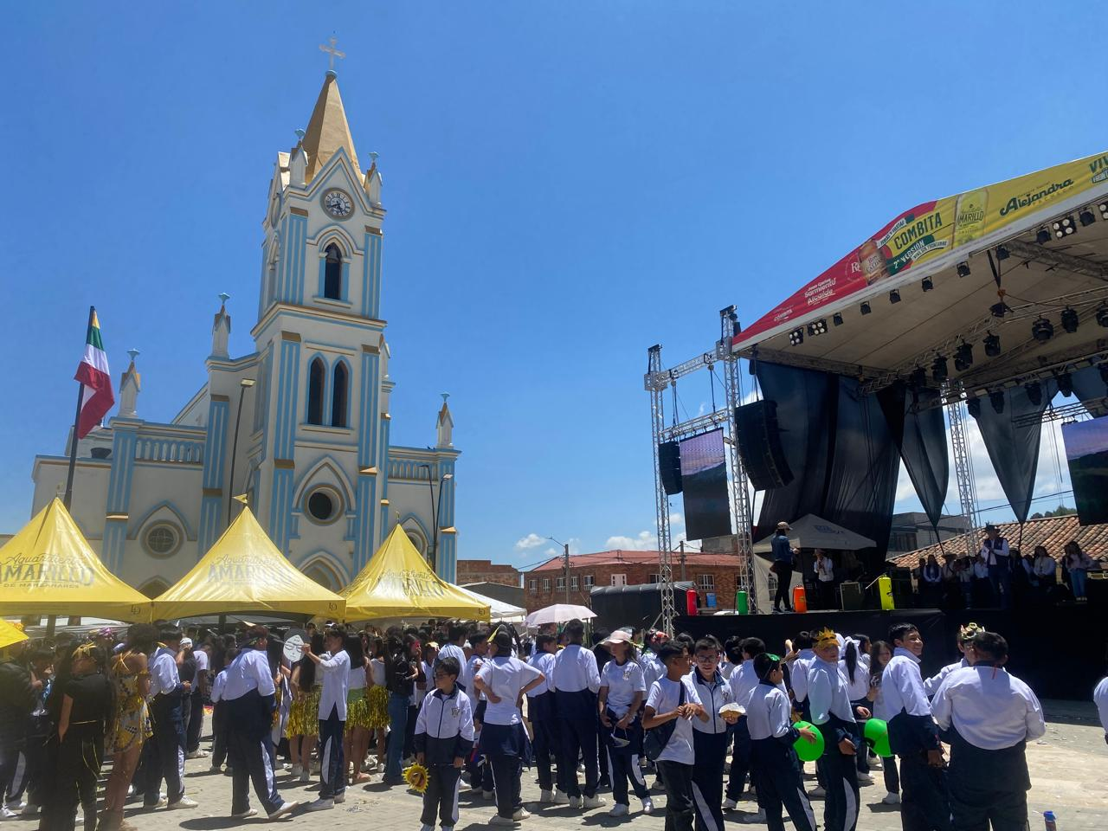
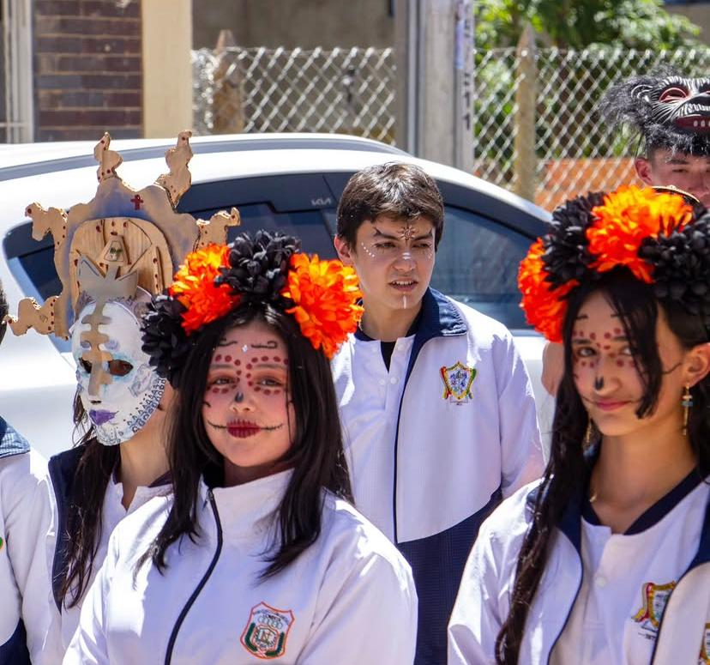
Participación en las festividades en honor a la Inmaculada Concepción, San Felipe y San Isidro Labrador.

Slide 60
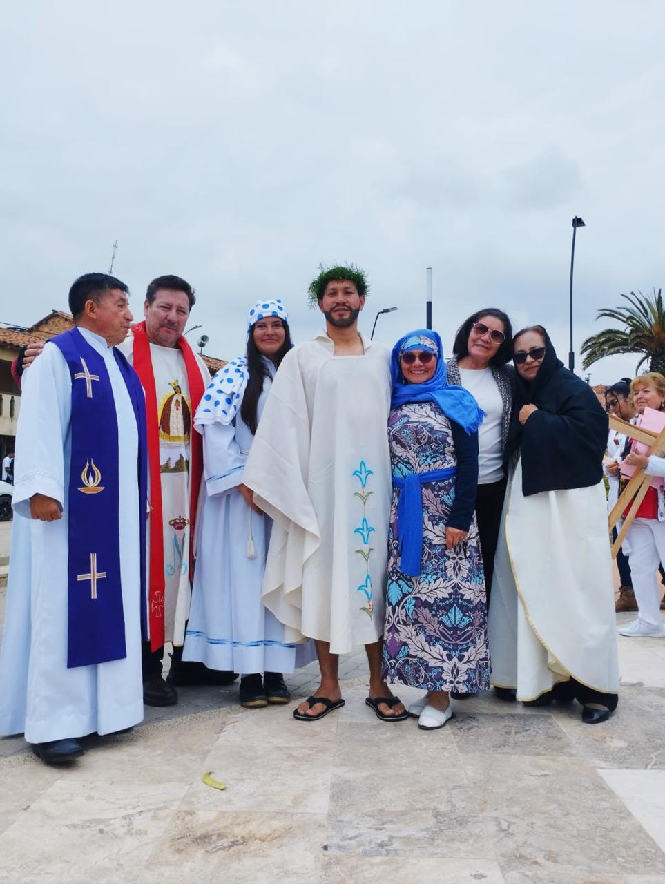
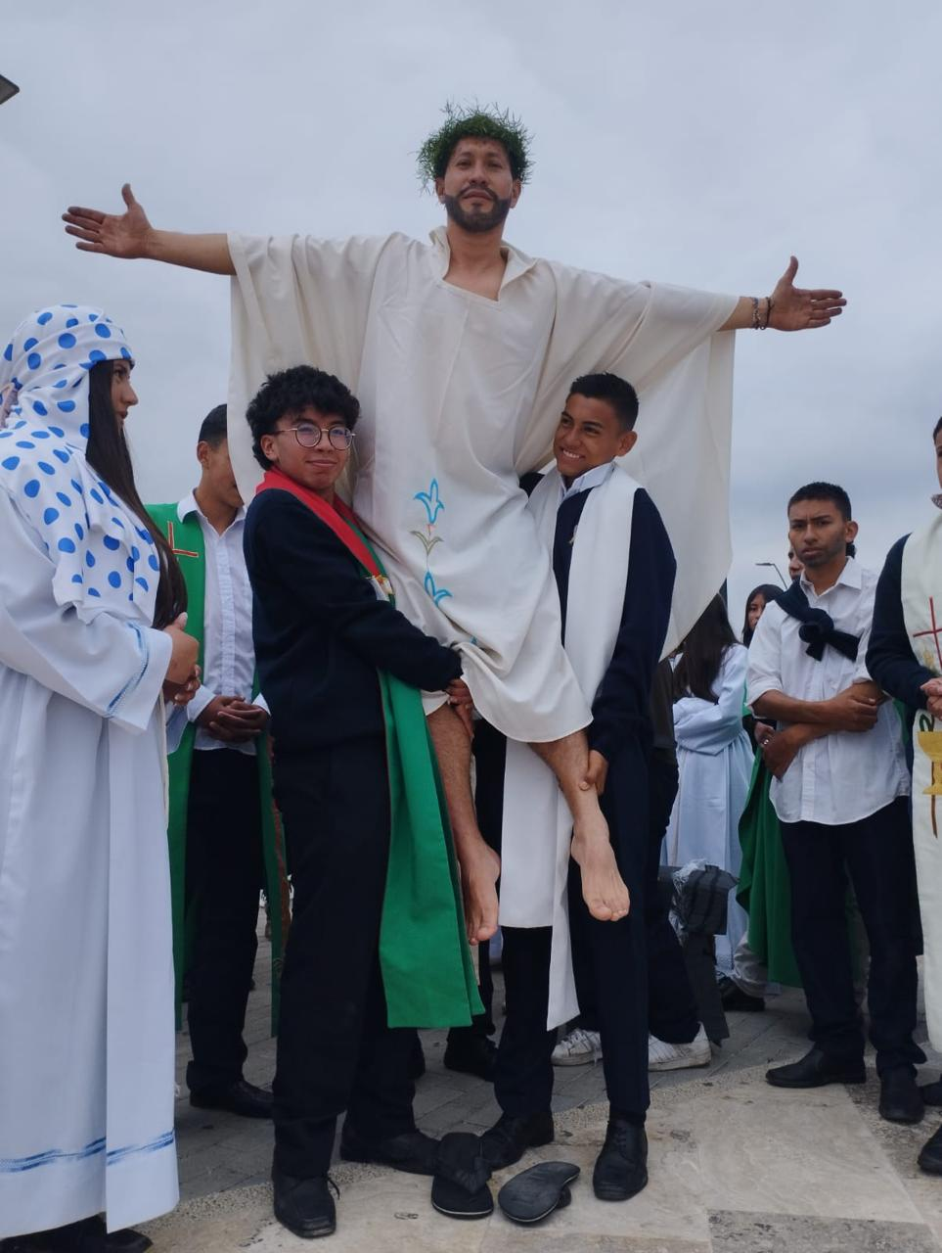
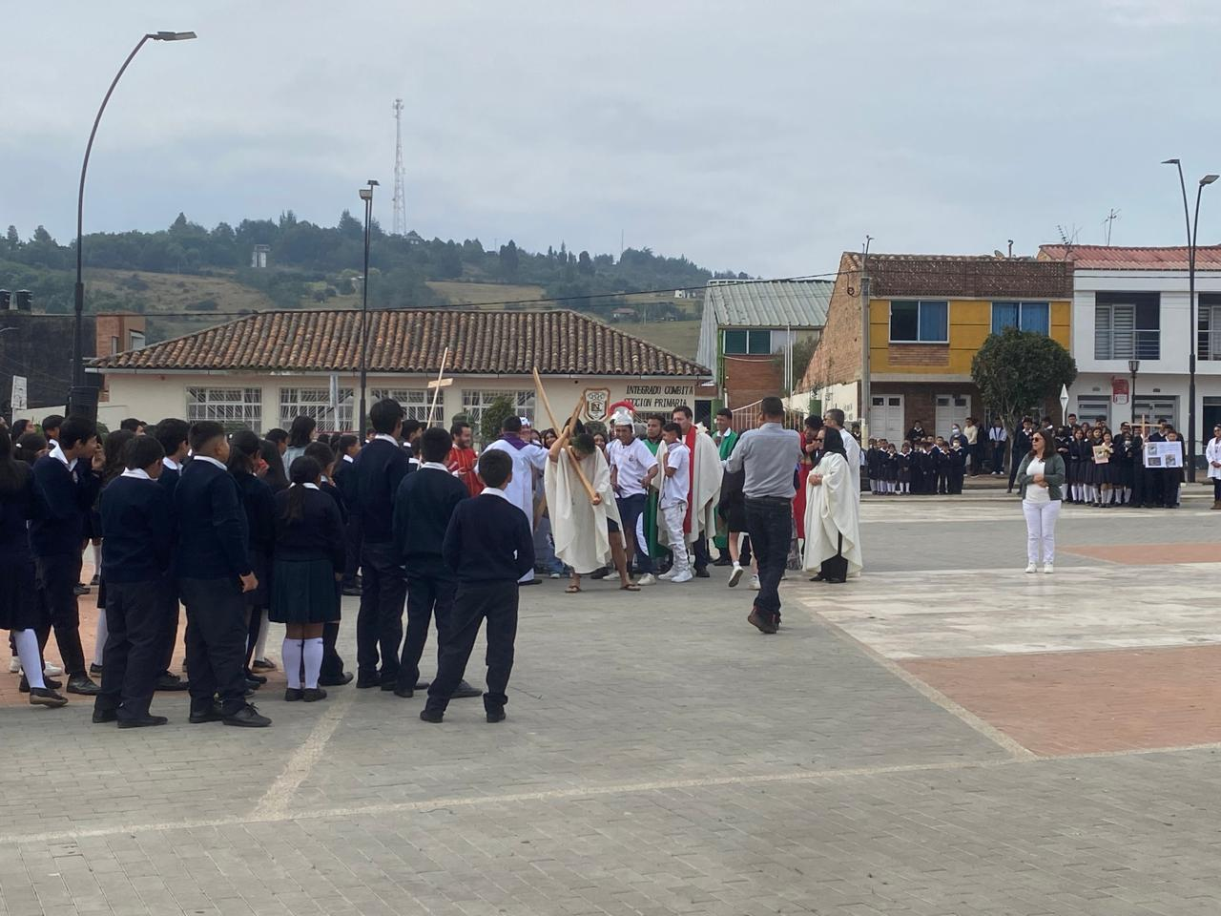
Santo Viacrucis – Semana Santa

Slide 61
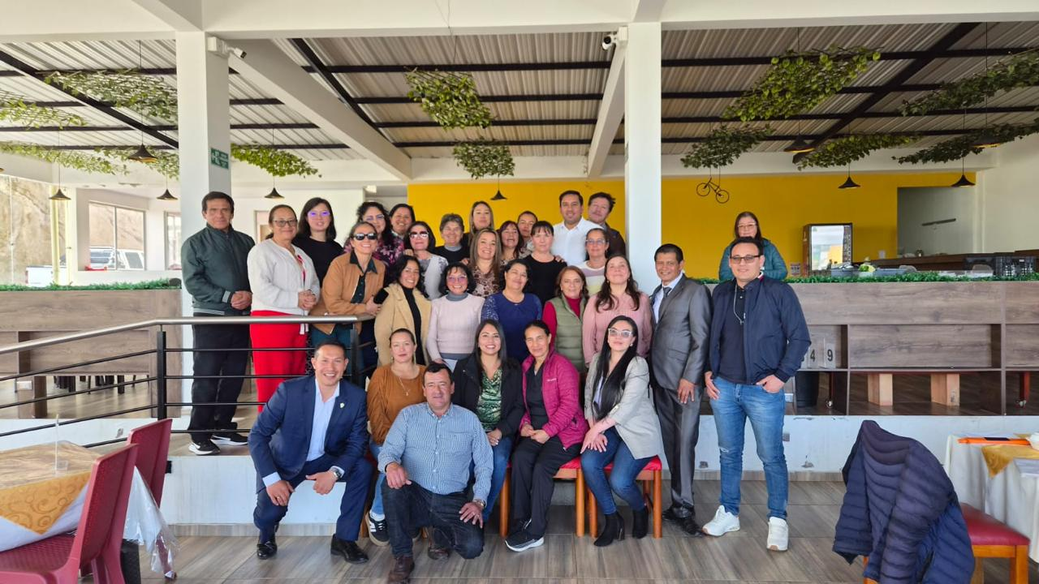
Celebración día del administrativo

Slide 62
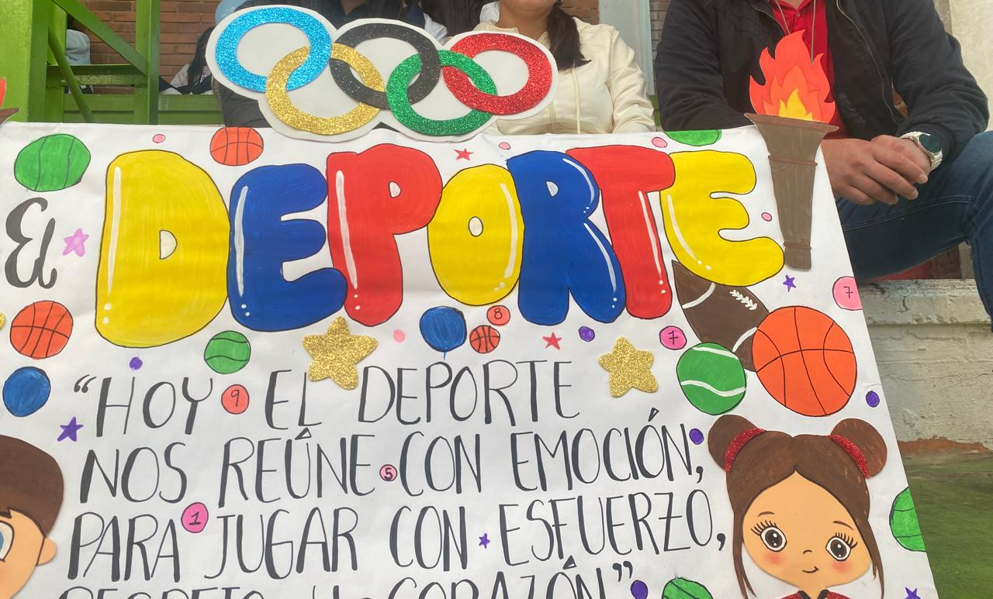
Inauguración Inter-cursos 2026

Slide 63
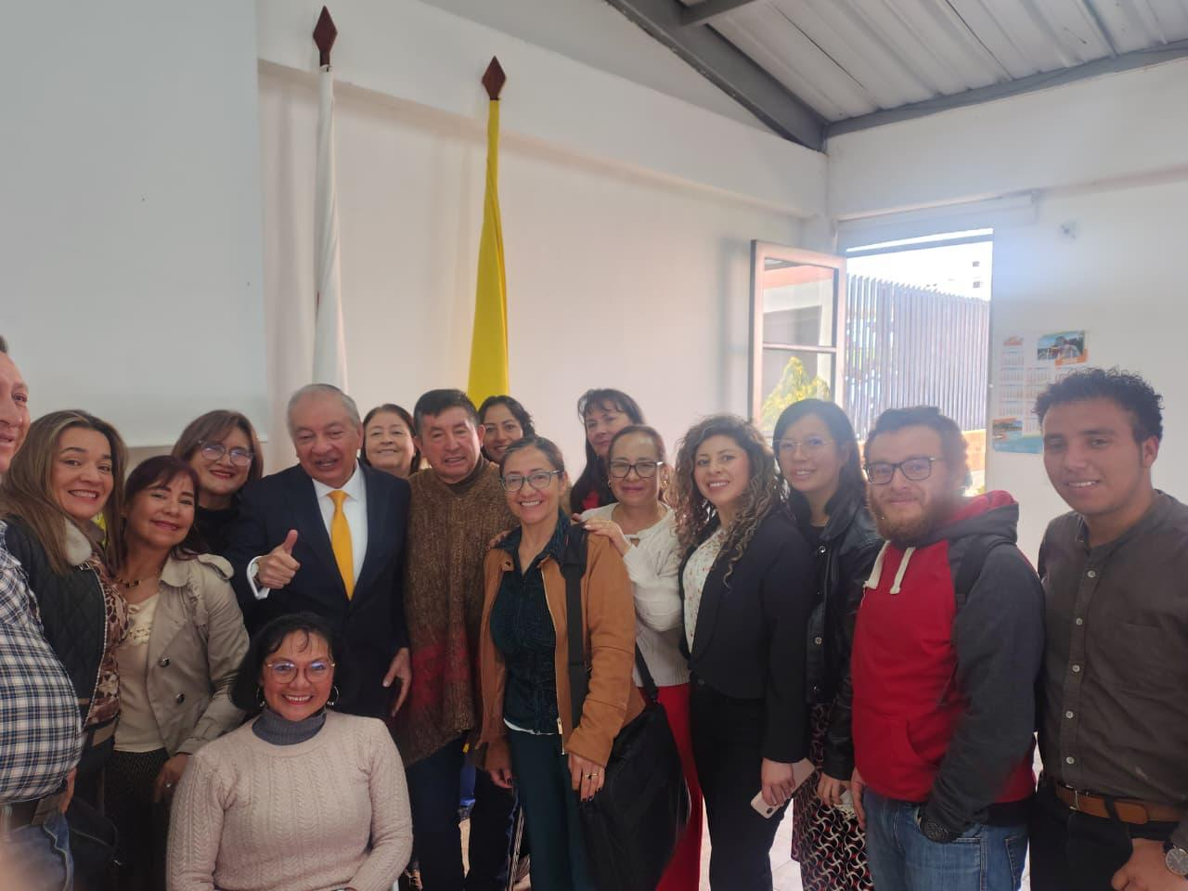
Capacitación Docentes y Administrativos

Slide 64
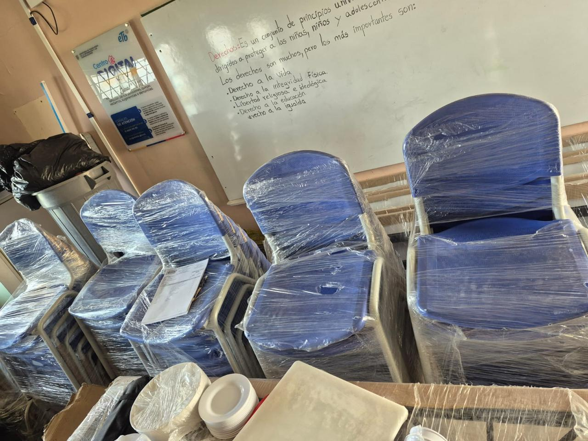
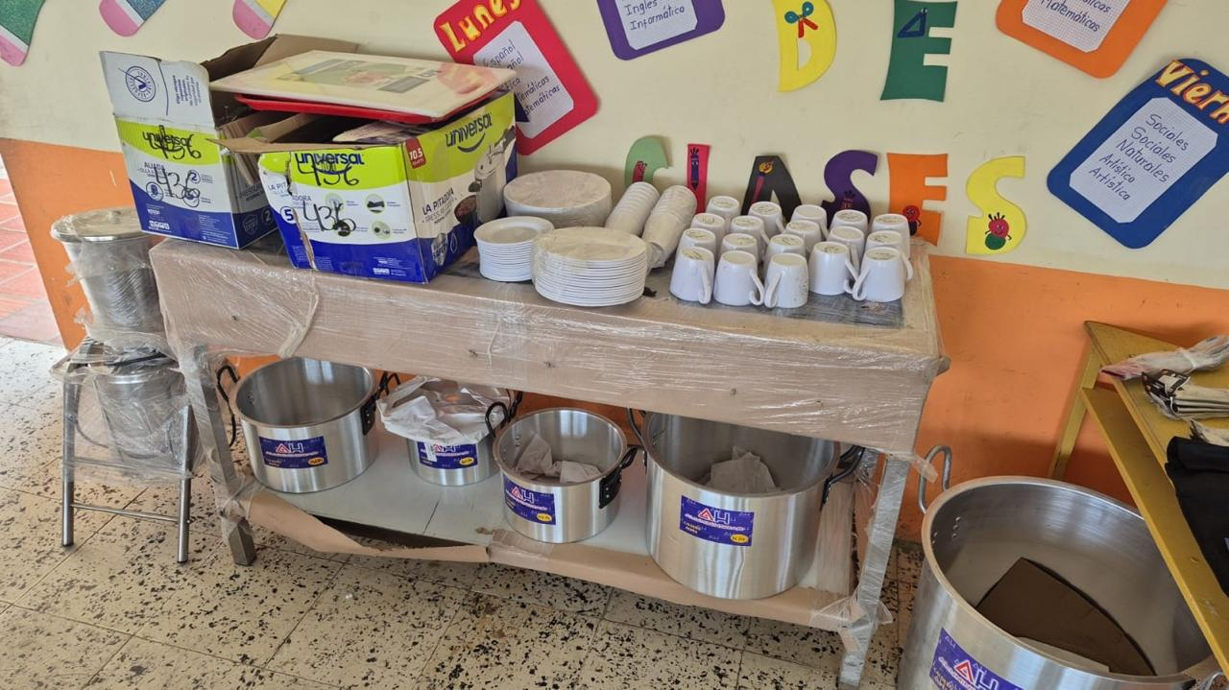
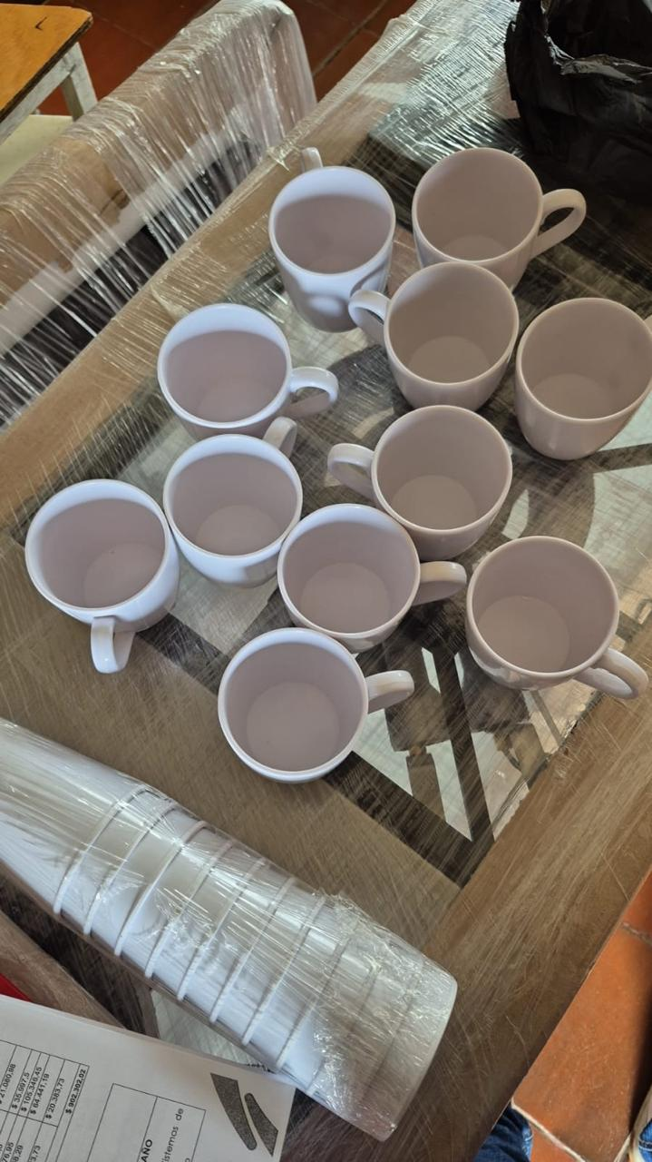
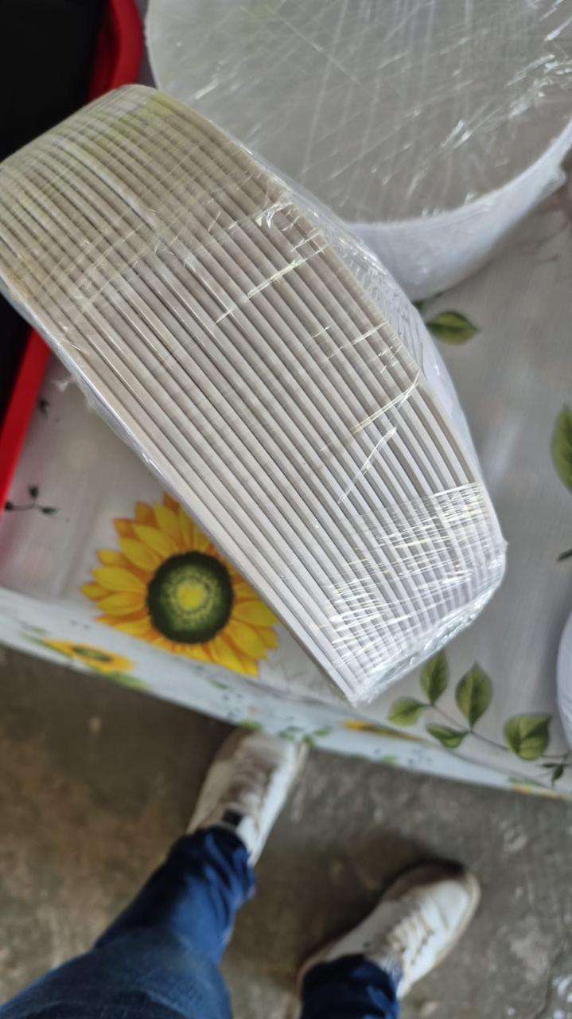
Dotación Elementos

Slide 65
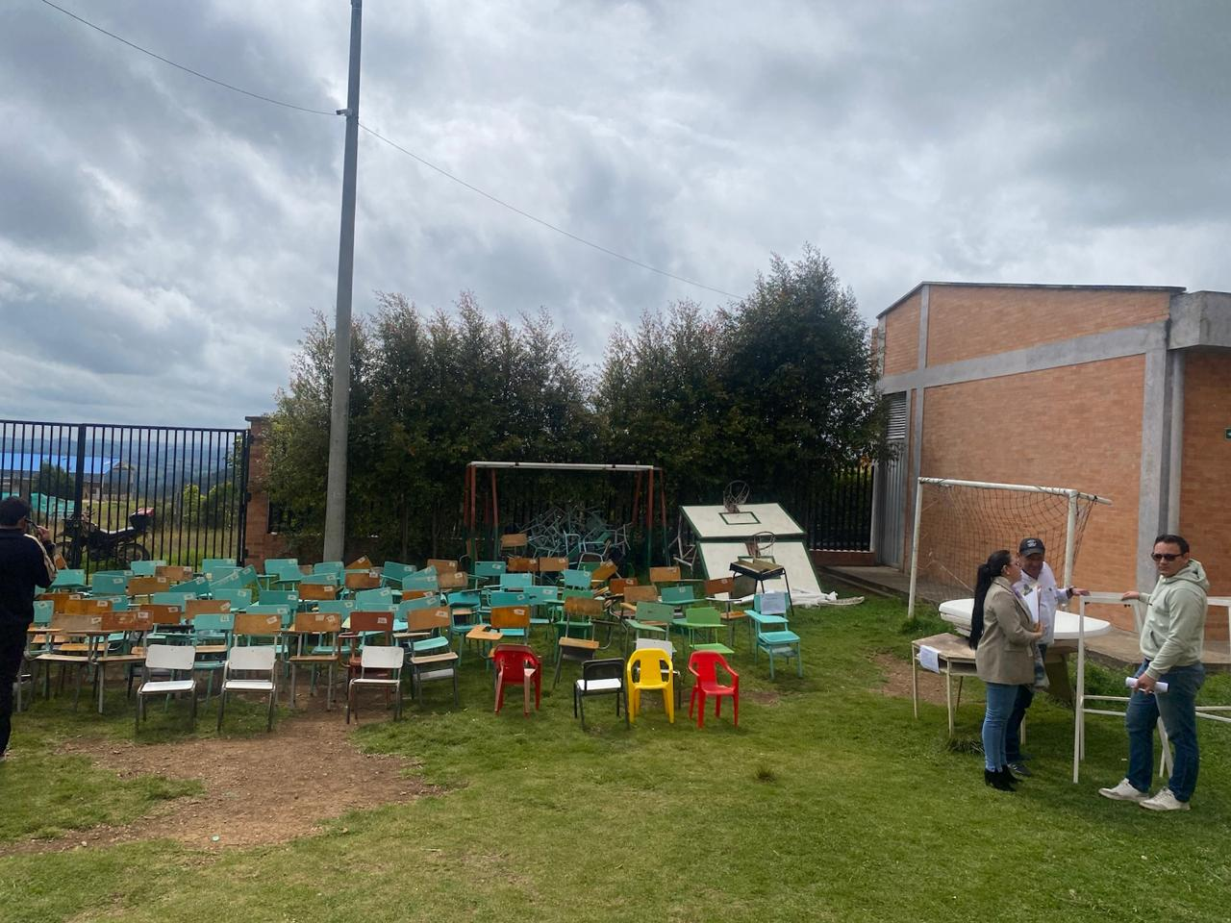
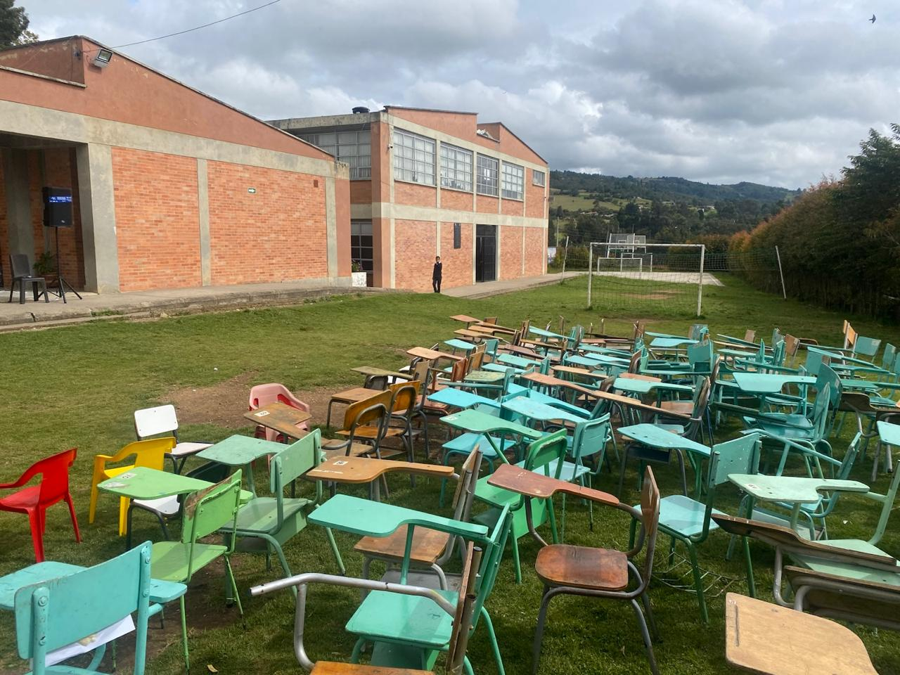
Proceso bajas de elementos

Slide 66
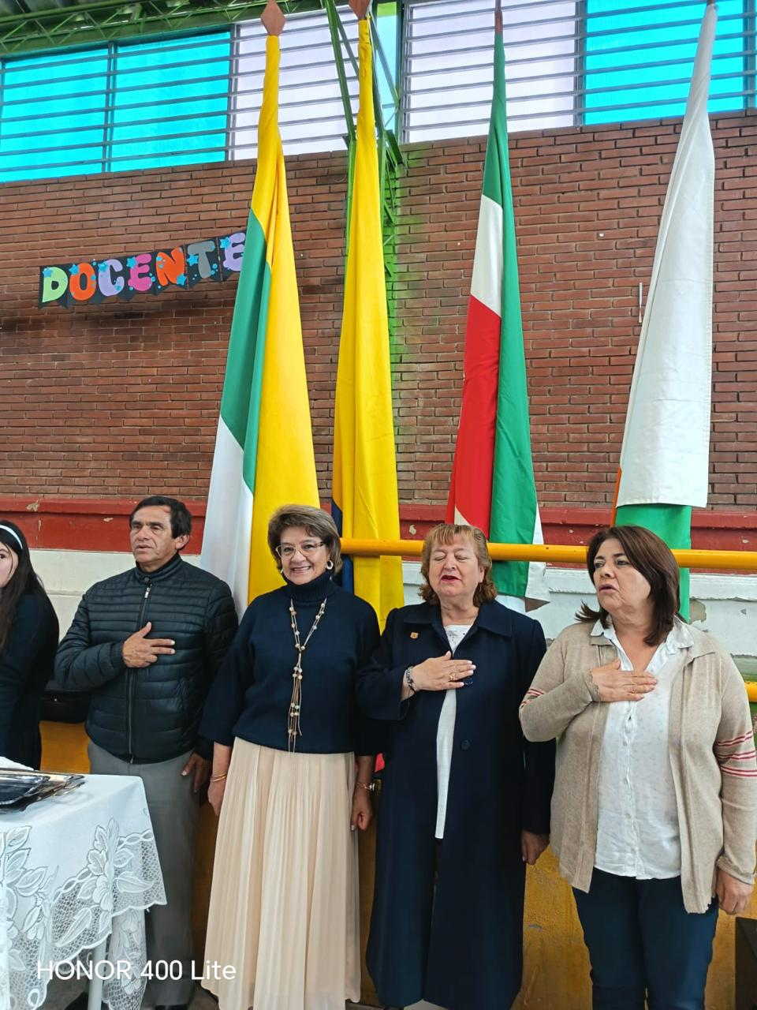
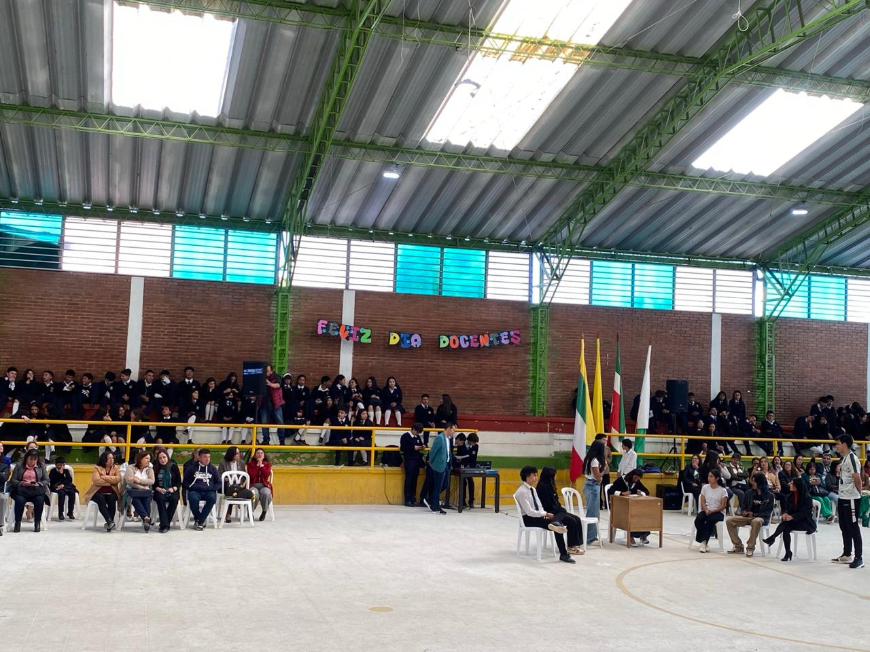
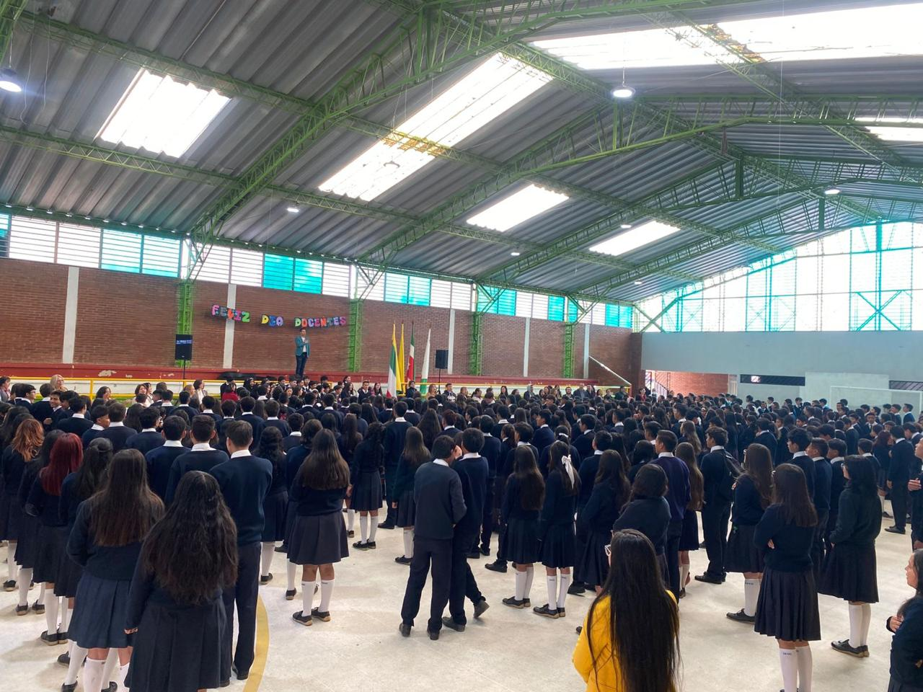
Celebración Dia del Docente

Slide 67



Participación Fase Municipal Intercolegiados

Slide 68


👨‍👩‍👧‍👦 Celebración del Día de la Familia

Slide 69

GRACIAS

